Slide 1
Bitcoin

Slide 2
Tổng quan
Giới thiệu
Cách bitcoin hoạt động
Khóa, địa chỉ
Ví
Giao dịch
Mạng lưới bitcoin
Blockchain
Khai thác và đồng thuận

Slide 3
I. Giới thiệu về bitcoin

Slide 4
1. Bitcoin là gì?
Là một hệ thống tiền tệ kỹ thuật số phi tập trung, hoạt động dựa trên các nguyên lý của mật mã và công nghệ chuỗi khối (blockchain).
Được sử dụng để lưu trữ, truyền tải giá trị giữa những người trong mạng lưới
Những người sử dụng bitcoin giao tiếp với nhau chủ yếu qua internet.
Giao thức bitcoin có sẵn (tồn tại) dưới dạng mã nguồn mở, có thể chạy trên nhiều thiết bị bao gồm cả laptop và smartphone, công nghệ dễ dàng truy cập

Slide 5
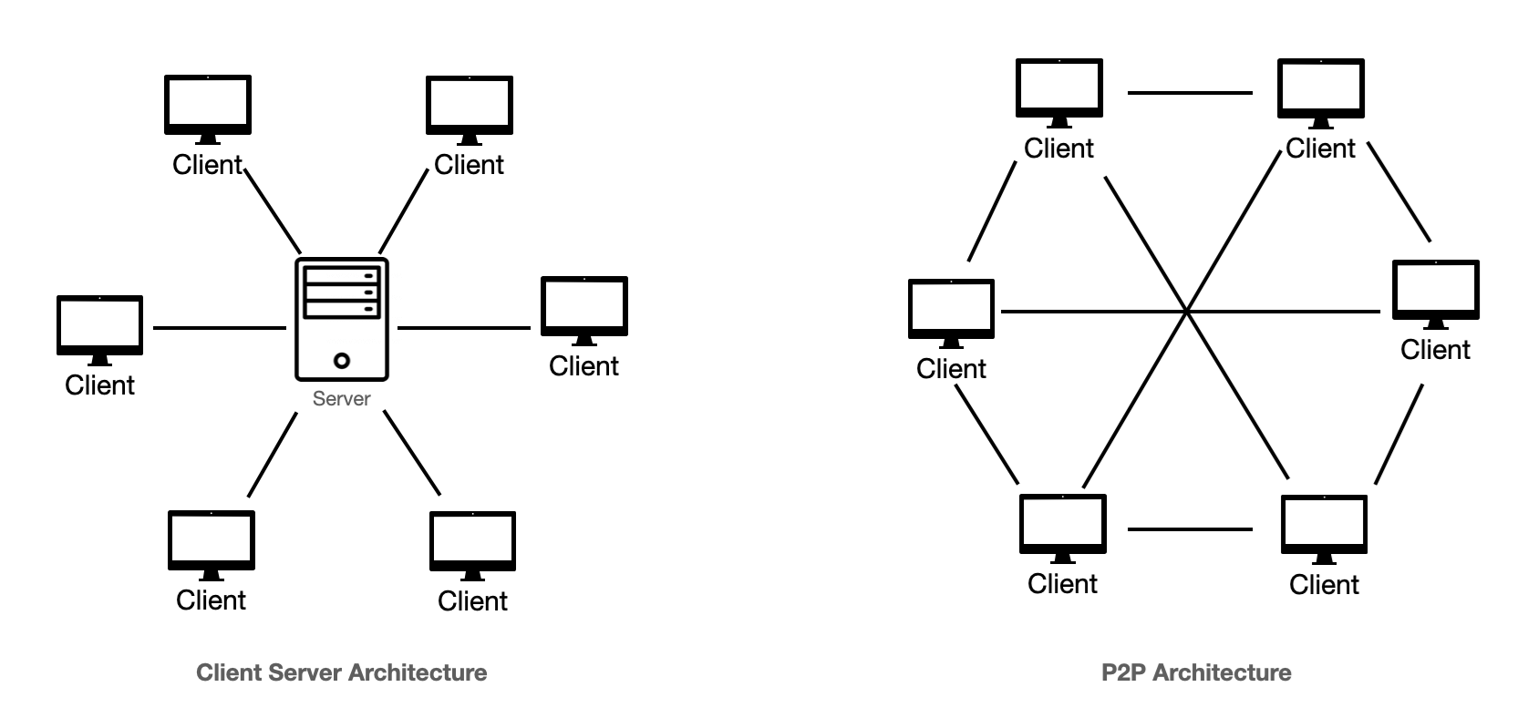
2. Mạng lưới phân tán ngang hàng (P2P)

Slide 6
3. Đặc điểm của bitcoin
Bitcoin có thể mua bán, trao đổi, sử dụng như những tiền tệ thông thường.
Bitcoin hoàn toàn ảo, không tồn tại dưới dạng vật lý, thậm chí là dưới dạng "đồng kỹ thuật số".
Người dùng bitcoin sở hữu các khóa - thường được lưu trong ví điện tử - chứng minh quyền sở hữu bitcoin trong mạng, với các khóa này người dùng có thể mở khóa để giao dịch.
Việc sở hữu khóa là điều kiện tiên quyết, duy nhất để sử dụng, chuyển quyền sở hữu bitcoin

Slide 7
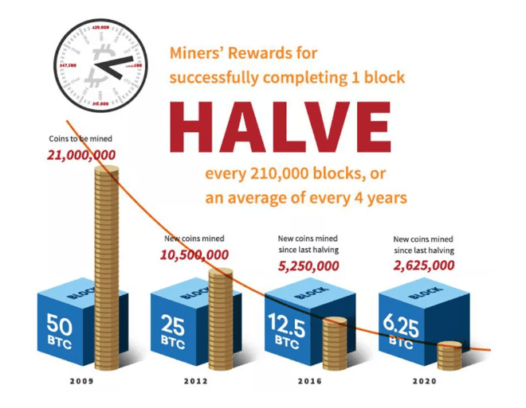
4. Khai thác và giới hạn bitcoin
Bitcoin được tạo ra thông qua quá trình gọi là "mining" (khai thác). Quá trình này yêu cầu các máy tính trong mạng giải quyết các bài toán mật mã phức tạp để xác thực và ghi lại giao dịch trên chuỗi khối. Mỗi 10 phút, một thợ đào thành công sẽ nhận phần thưởng là số Bitcoin mới phát hành. Quy trình khai thác không chỉ phân phối tiền mới mà còn giúp bảo mật và duy trì sự hoạt động của hệ thống.
Số lượng Bitcoin tối đa sẽ được giới hạn ở mức dưới 21 triệu đồng, và tốc độ phát hành Bitcoin sẽ giảm dần theo thời gian (giảm một nửa sau mỗi 4 năm), làm cho nó có tính chất giảm phát.

Slide 8
5. Các yếu tố chính của bitcoin
Giao thức phi tập trung (P2P network)
Chuỗi khối công khai (Blockchain)
Quy tắc đồng thuận (consensus rules)
Thuật toán Proof-of-Work

Slide 9
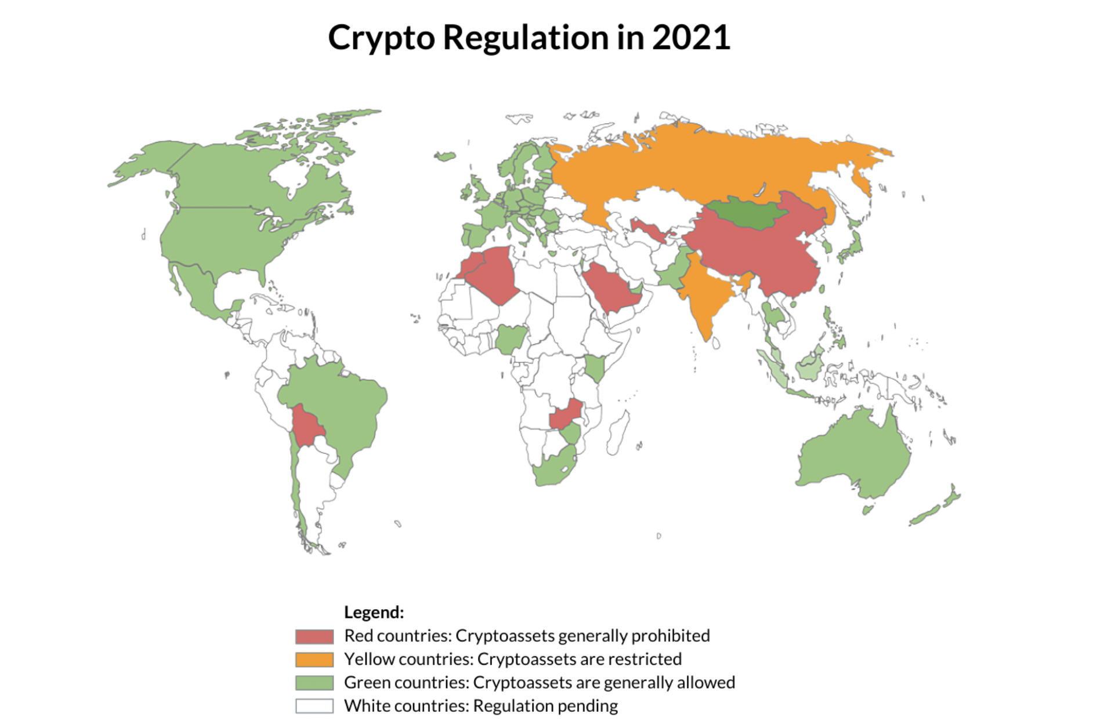
6. Ưu điểm của bitcoin
Bitcoin là hình thức hoàn hảo của tiền tệ trên internet:
Nhanh, truy cập tiện lợi
An toàn, bảo mật, riêng tư
Giao dịch xuyên biên giới

Slide 10
II. Cách hoạt động cơ bản của bitcoin.

Slide 11
1. Giao dịch bitcoin
Giao dịch (Transaction) trong Bitcoin là quá trình chuyển giá trị từ người này sang người khác. Mỗi giao dịch có các thành phần quan trọng:
Inputs (Đầu vào) : Chiếu đến các giao dịch trước đó mà giá trị Bitcoin đang được chuyển đi.
Outputs (Đầu ra): Chỉ định số Bitcoin được chuyển đến một địa chỉ mới (người nhận).
Chữ ký số: Xác thực rằng người gửi có quyền sở hữu số Bitcoin đó.

Slide 12
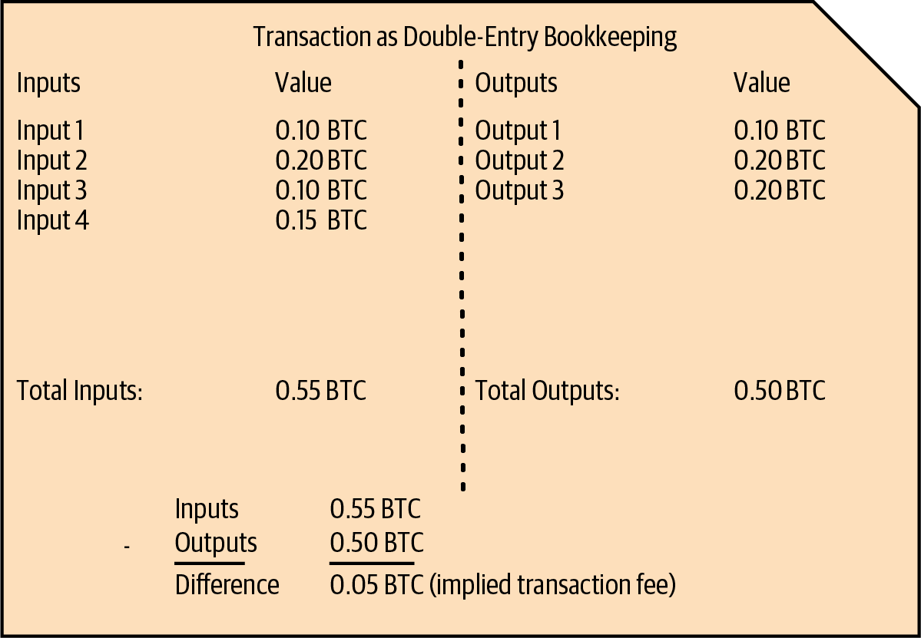
1. Giao dịch bitcoin
Input và output thường có chênh lệch nhỏ, khoản chênh lệch đó là phí giao dịch (transaction fee) cho các thợ đào – người đưa giao dịch vào sổ “kế toán”.

Slide 13
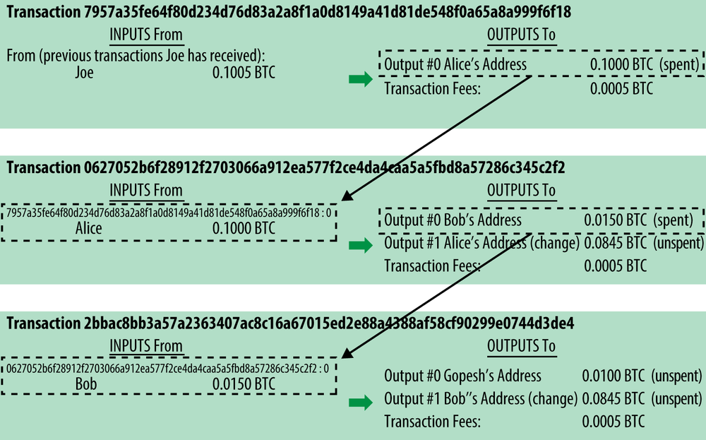
2. Chuỗi giao dịch (Transaction Chains)
Các giao dịch tạo thành một chuỗi, nơi đầu vào của giao dịch mới chính là đầu ra của giao dịch trước đó.
Trong hình bên, khóa của mỗi người cung cấp chữ ký mở khóa các đầu giao dịch trước, chứng minh với mạng bitcoin sự sở hữu số bitcoin đó.

Slide 14
3. “Tiền thừa”
Giống như tiền mặt, các đầu vào của giao dịch bitcoin không thể bị chia trực tiếp. Ví dụ: Nếu muốn mua một mặt hàng có giá 5 bitcoin nhưng chỉ có một input 20 bitcoin để sử dụng thì sẽ có 2 outputs được tạo ra, 1 cái là 5 bitcoin cho cửa hàng và 1 cái là 15 bitcoin được trả lại.
Địa chỉ của số tiền được trả lại không nhất thiết phải giống địa chỉ input.

Slide 15
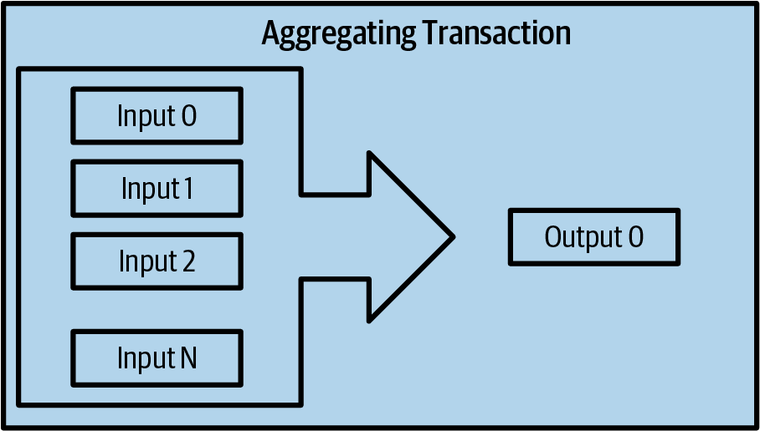
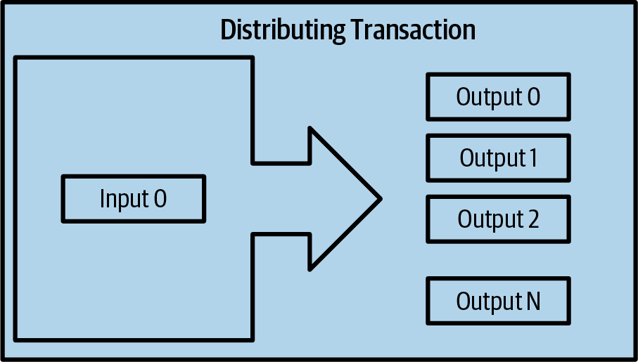
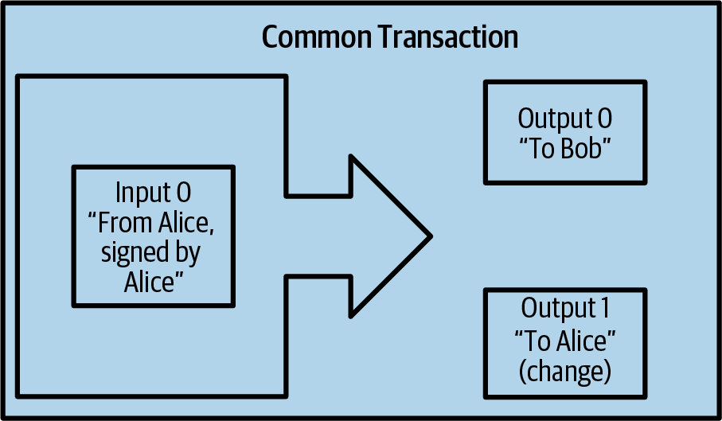
4. Các loại giao dịch phổ biến

Slide 16
5. Quá trình chung của một giao dịch
Xây dựng giao dịch:
Tìm đầu vào phù hợp.
Tạo các khóa, địa chỉ ví.
Truyền và xác nhận giao dịch:
Các nút (nodes) trong mạng lưới sẽ tiếp nhận và truyền tải giao dịch đến các nút khác theo phương pháp "flooding“.
Giao dịch sẽ nhanh chóng lan rộng và được xác nhận bởi các thợ đào - những người kiểm tra tính hợp lệ của giao dịch và đưa nó vào một khối.

Slide 17
6. Khai thác bitcoin và thợ đào
Khai thác là quá trình các thợ đào cạnh tranh để xác thực các khối giao mới và thêm chúng vào chuỗi khối. Các thợ đào thực hiện điều này bằng cách giải các bài toán mật mã phức tạp, được gọi là "Proof-of-Work". Mỗi khi một thợ đào giải được bài toán, họ sẽ được thưởng bằng Bitcoin mới tạo ra và phí giao dịch trong khối đó. Quy trình này vừa giúp bảo mật hệ thống vừa duy trì nguồn cung Bitcoin.
Sau khi một thợ đào tạo ra một khối mới, nó sẽ được thêm vào chuỗi khối. Các khối mới được thêm vào chuỗi khối sau khối chứa giao dịch cuối cùng sẽ làm tăng độ tin cậy của giao dịch, việc thay đổi giao dịch sẽ đòi hỏi phải tái tạo lại toàn bộ chuỗi khối sau khối đó.

Slide 18
III. Khóa, địa chỉ

Slide 19
1. Các thuật toán băm
Có 2 thuật toán băm: RIPEMD-160 và SHA-256. Cơ chế cơ bản:
Tiền xử lí dữ liệu (không giới hạn đầu vào).
Chia nhỏ dữ liệu.
Xử lí từng khối nhỏ.
Đưa ra giá trị băm cuối cùng.
Đặc điểm chung của 2 hàm băm:
Một chiều: không thể đảo ngược quá trình băm để tìm lại dữ liệu gốc qua giá trị băm.
Duy nhất: 2 dữ liệu khác nhau là gần như tạo ra 2 giá trị băm khác nhau.
Bảo mật cao: khó làm giả dữ liệu và bảo mật dữ liệu.

Slide 20
1. Các thuật toán băm
 | RIPEMD-160 | SHA-256
Độ dài mã băm | 160-bit (20 byte) – 40 kí tự hexa | 256-bit (32 byte) – 64 kí tự hexa
Cấu trúc | 2 luồng 40 vòng nén song song | 1 luồng 64 vòng nén
Phá triển | Nhóm châu Âu: RIPE | Chính phủ Mỹ: NSA/NIST
Đầu vào | Không giới hạn
HASH FUNCTION
Any size input
Fixed size output

Slide 21
2. Base58 và Base58Check
Base58:
Gồm 62 cơ số (chữ số, chữ cái thường, chữ cái hoa) nhưng bỏ đi những kí tự dễ nhầm lẫn (chữ số 0, chữ O hoa, chữ I hoa, chữ l thường).
Dùng để mã hóa dữ liệu nhị phân thành chuỗi ngắn gọn.

Slide 22
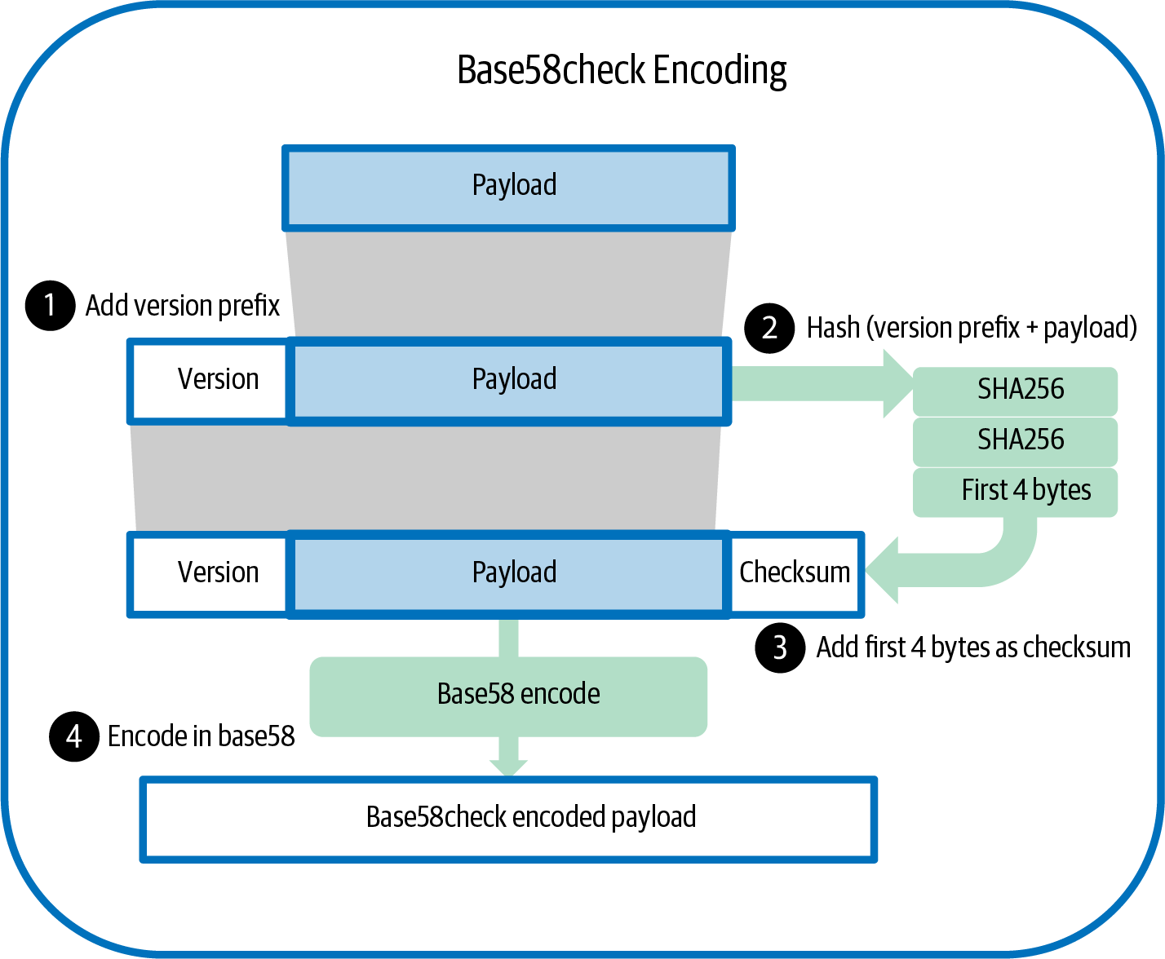
2. Base58 và Base58Check
Base58Check: là một phiên bản mở rộng của Base58, nhưng có thêm tính năng kiểm tra lỗi (checksum) để đảm bảo tính toàn vẹn của dữ liệu:
Thêm tiền tố: Một byte tiền tố (prefix) được thêm vào đầu của chuỗi dữ liệu, ví dụ như 0x00 cho địa chỉ Bitcoin.
Hashing: Tạo ra một mã checksum bằng cách sử dụng hàm băm SHA-256 hai lần (double SHA-256) trên dữ liệu.
Thêm checksum: 4 byte đầu tiên của kết quả từ bước hashing (checksum) sẽ được thêm vào cuối của dữ liệu gốc.
Mã hóa Base58: Dữ liệu sau khi thêm checksum sẽ được mã hóa bằng hệ thống Base58 để tạo ra chuỗi cuối cùng.

Slide 23
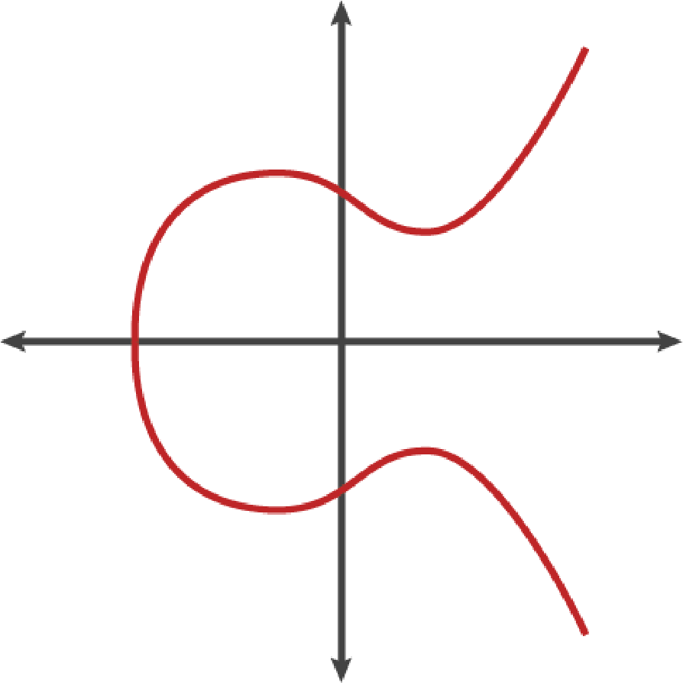
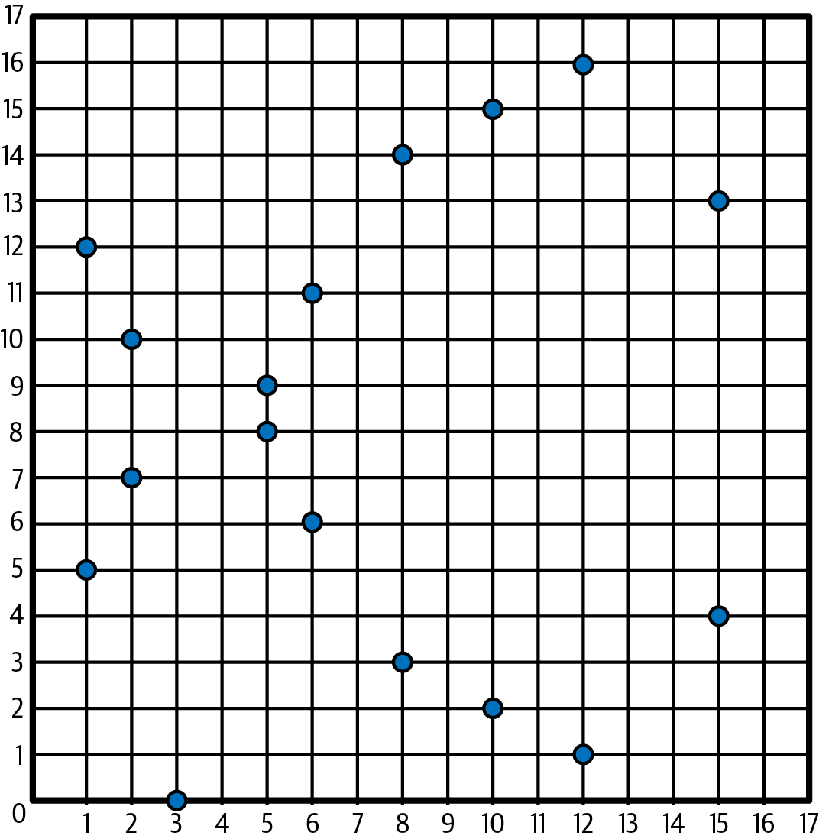
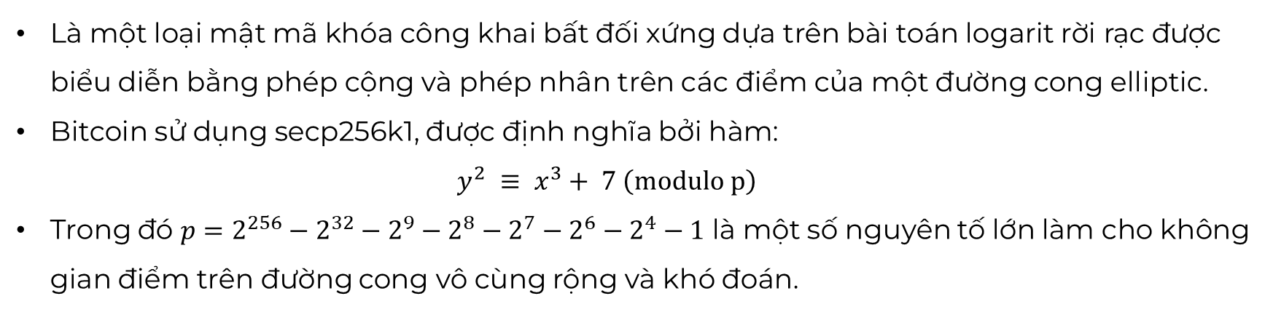
3. Elliptic Curve Cryptography (ECC)
Là một loại mật mã khóa công khai bất đối xứng dựa trên bài toán logarit rời rạc được biểu diễn bằng phép cộng và phép nhân trên các điểm của một đường cong elliptic.
Bitcoin sử dụng secp256k1, được định nghĩa bởi hàm:
$$y^{2} ≡ x^{3}+ 7 \left(modulo p\right)$$
Trong đó $p=2^{256}−2^{32}−2^{9}−2^{8}−2^{7}−2^{6}−2^{4}−1$ là một số nguyên tố lớn làm cho không gian điểm trên đường cong vô cùng rộng và khó đoán.

Slide 24
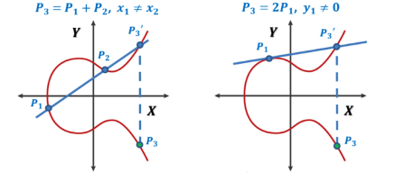
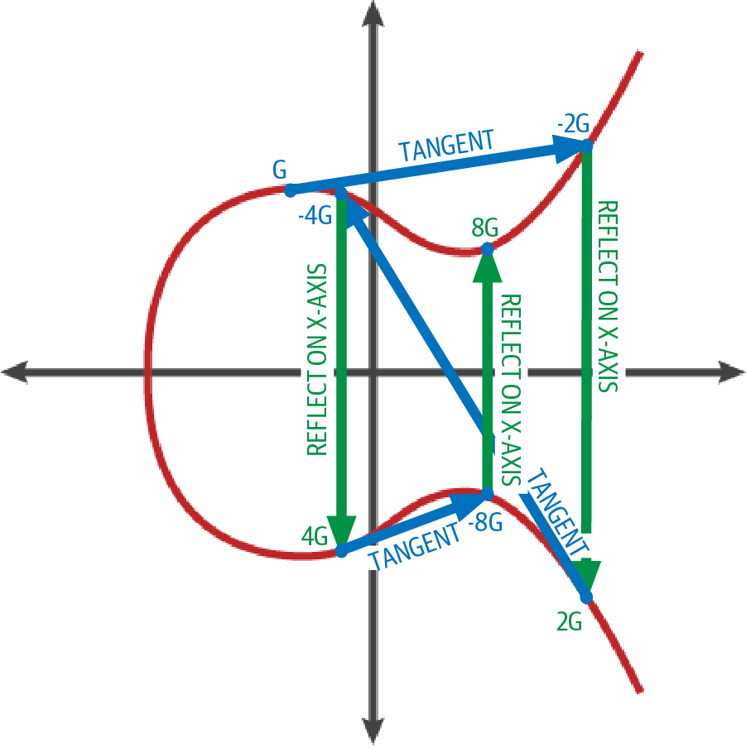
3. Elliptic Curve Cryptography (ECC)
Phép cộng:
Phép nhân: nhân một điểm $P$ với số nguyên $k$ là cộng $P$ với chính nó $k$ lần.

Slide 25
4. Khóa riêng tư (Private Key)
Định nghĩa: Khóa riêng tư là một số ngẫu nhiên, được sử dụng để kiểm soát và sở hữu Bitcoin liên quan đến một địa chỉ Bitcoin.
Vai trò:
Dùng để tạo chữ kí số, chứng minh quyền sở hữu Bitcoin.
Người dùng cần giữ bí mật, nếu để lộ ra đồng nghĩa với việc mất quyền kiểm soát Bitcoin.
Không thể khôi phục nếu bị mất.

Slide 26
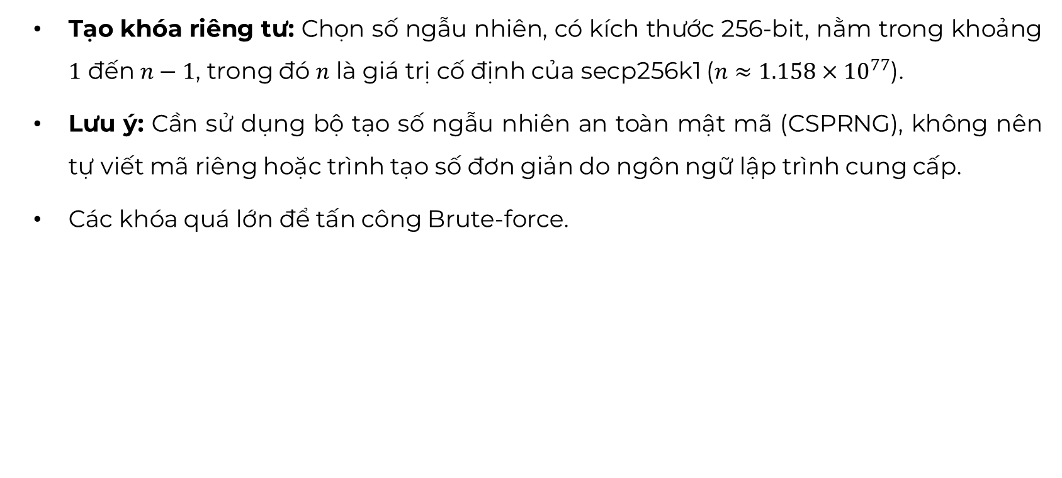
4. Khóa riêng tư (Private Key)
Tạo khóa riêng tư: Chọn số ngẫu nhiên, có kích thước 256-bit, nằm trong khoảng $1$ đến $n−1$, trong đó $n$ là giá trị cố định của secp256k1 ($n≈1.158×{10}^{77}$).
Lưu ý: Cần sử dụng bộ tạo số ngẫu nhiên an toàn mật mã (CSPRNG), không nên tự viết mã riêng hoặc trình tạo số đơn giản do ngôn ngữ lập trình cung cấp.
Các khóa quá lớn để tấn công Brute-force.

Slide 27
5. Khóa công khai (Public Key)
Định nghĩa: Khóa công khai là một chuỗi ký tự dài và phức tạp, được tạo ra từ khóa riêng tư thông qua các thuật toán mật mã.
Vai trò:
Dùng để tạo địa chỉ nhận bitcoin.
Xác thực giao dịch.
Bảo mật: có thể chia sẻ công khai mà không ảnh hưởng đến bảo mật của khóa riêng tư hoặc thông tin của người sở hữu.

Slide 28
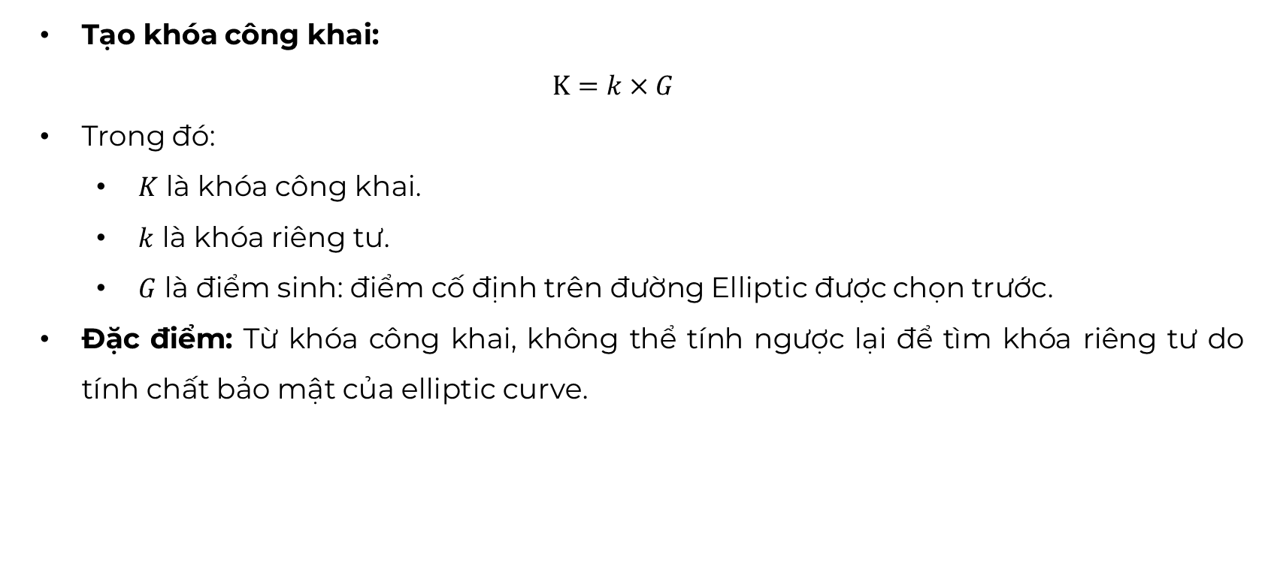
5. Khóa công khai (Public Key)
Tạo khóa công khai:
$$K=k×G$$
Trong đó:
$K$ là khóa công khai.
$k$ là khóa riêng tư.
$G$ là điểm sinh: điểm cố định trên đường Elliptic được chọn trước.
Đặc điểm: Từ khóa công khai, không thể tính ngược lại để tìm khóa riêng tư do tính chất bảo mật của elliptic curve.

Slide 29
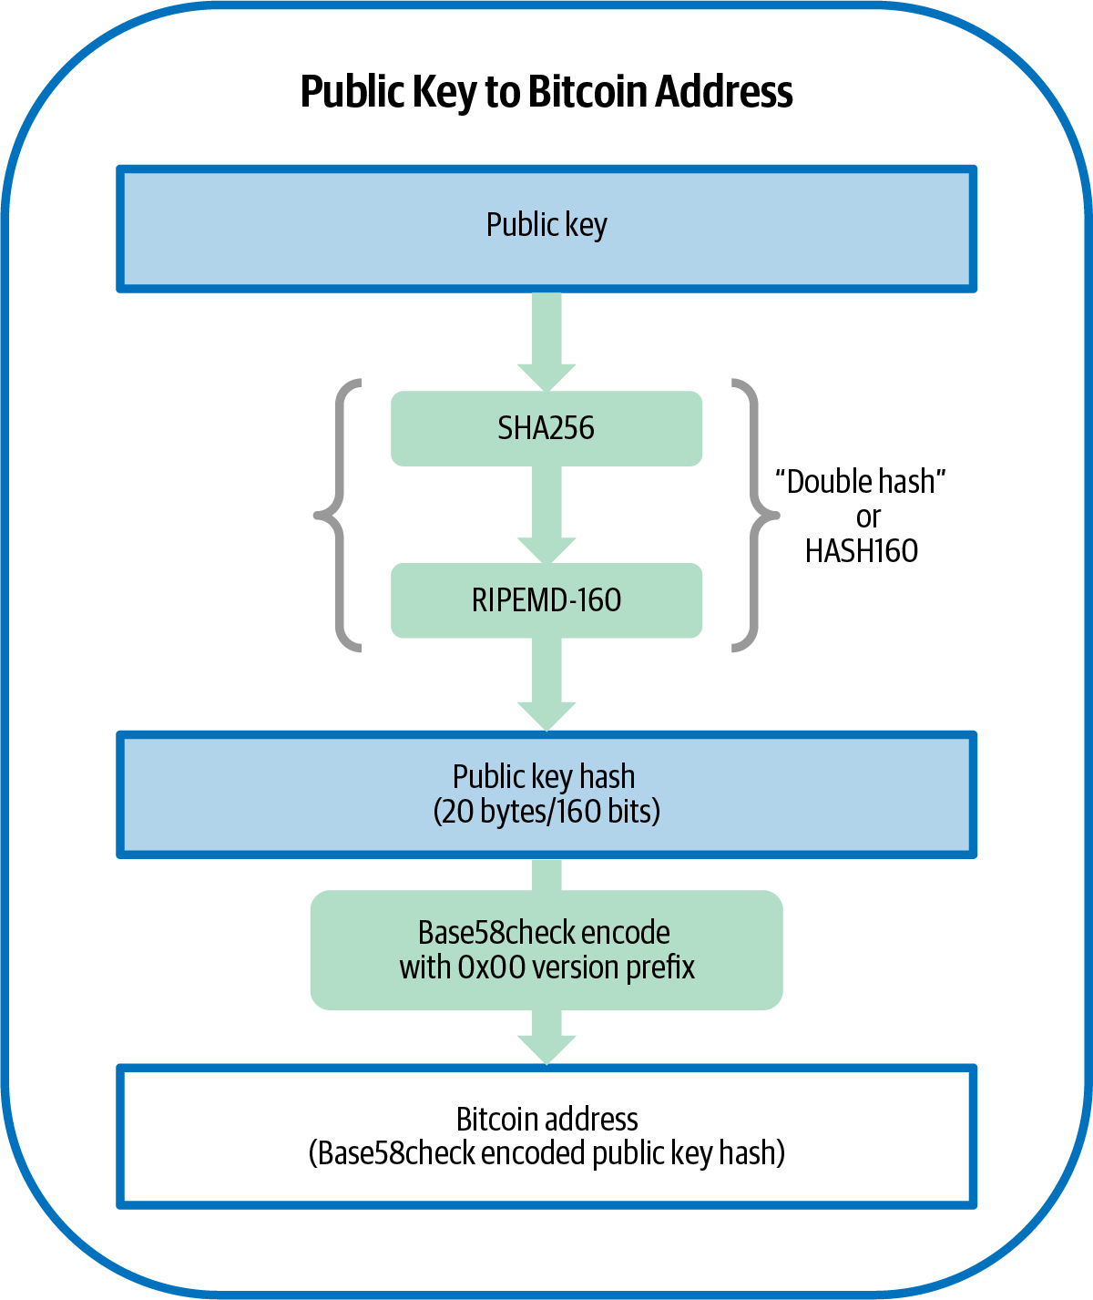
6. Địa chỉ Bitcoin (Bitcoin Address)
Định nghĩa: Địa chỉ là một chuỗi ký tự được tạo ra từ khóa công khai (public key) đại diện cho điểm đến của các giao dịch Bitcoin, tương tự như số tài khoản ngân hàng trong hệ thống tài chính truyền thống.

Slide 30
IV. Ví

Slide 31
1. Tổng quan về ví (Wallet)
Ví Bitcoin là công cụ chủ chốt giúp người dùng quản lý khóa riêng tư và công khai của họ, tạo và ký các giao dịch.
Ví trong Bitcoin không lưu trữ Bitcoin thực sự mà chỉ lưu trữ các khóa giúp kiểm soát số Bitcoin đó. Các "đồng coin" được ghi lại trong blockchain của mạng lưới Bitcoin dưới dạng các đầu ra giao dịch, và người dùng kiểm soát chúng thông qua việc ký các giao dịch bằng khóa cá nhân.

Slide 32
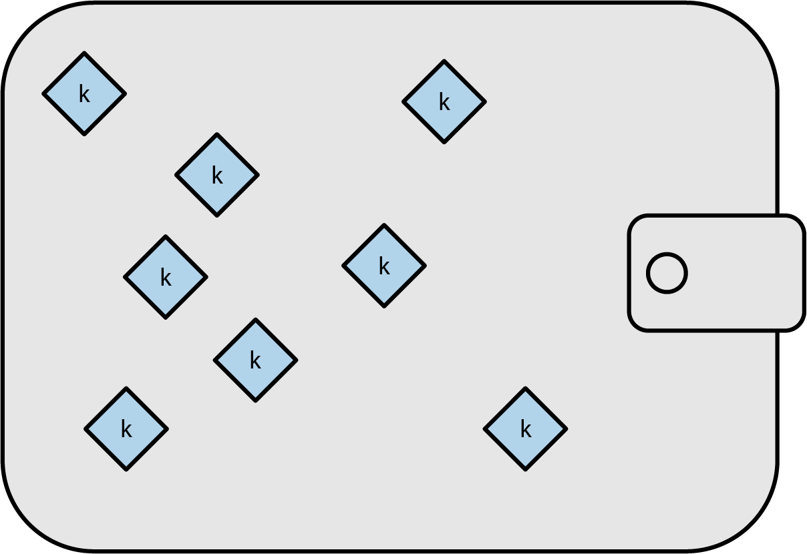
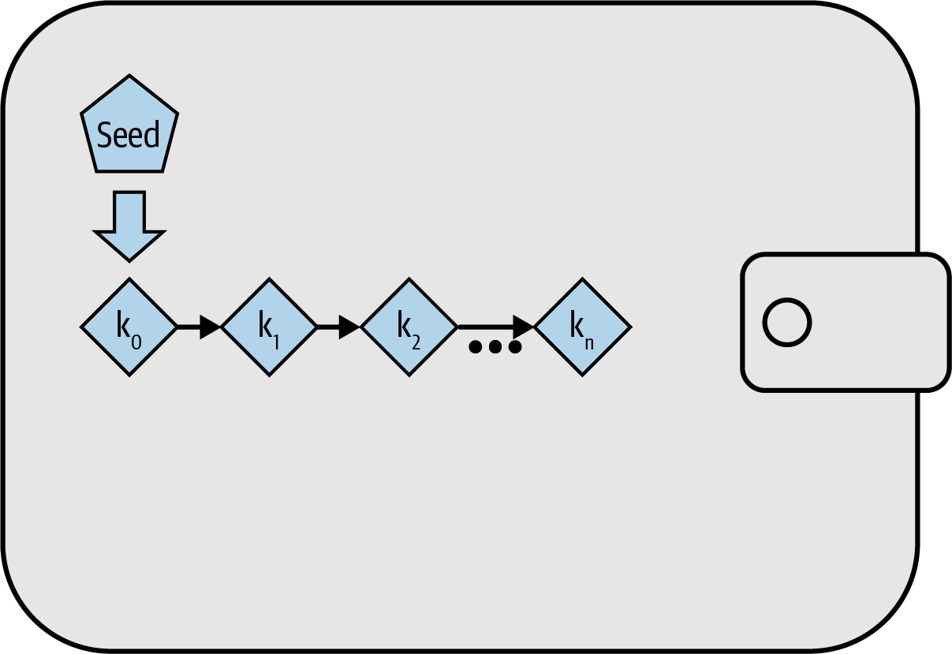
2. Phân loại ví Bitcoin
Ví Bitcoin được chia thành hai loại chính:
Ví không xác định (nondeterministic wallet): Mỗi khóa trong ví được tạo ngẫu nhiên và không liên quan đến nhau. Những ví này thường không tiện dụng vì cần sao lưu mỗi khóa riêng lẻ.
Ví xác định (deterministic wallet): Các khóa được tạo từ một khóa chính (seed). Điều này cho phép dễ dàng sao lưu và phục hồi toàn bộ ví chỉ với một bản sao lưu duy nhất của khóa chính.

Slide 33
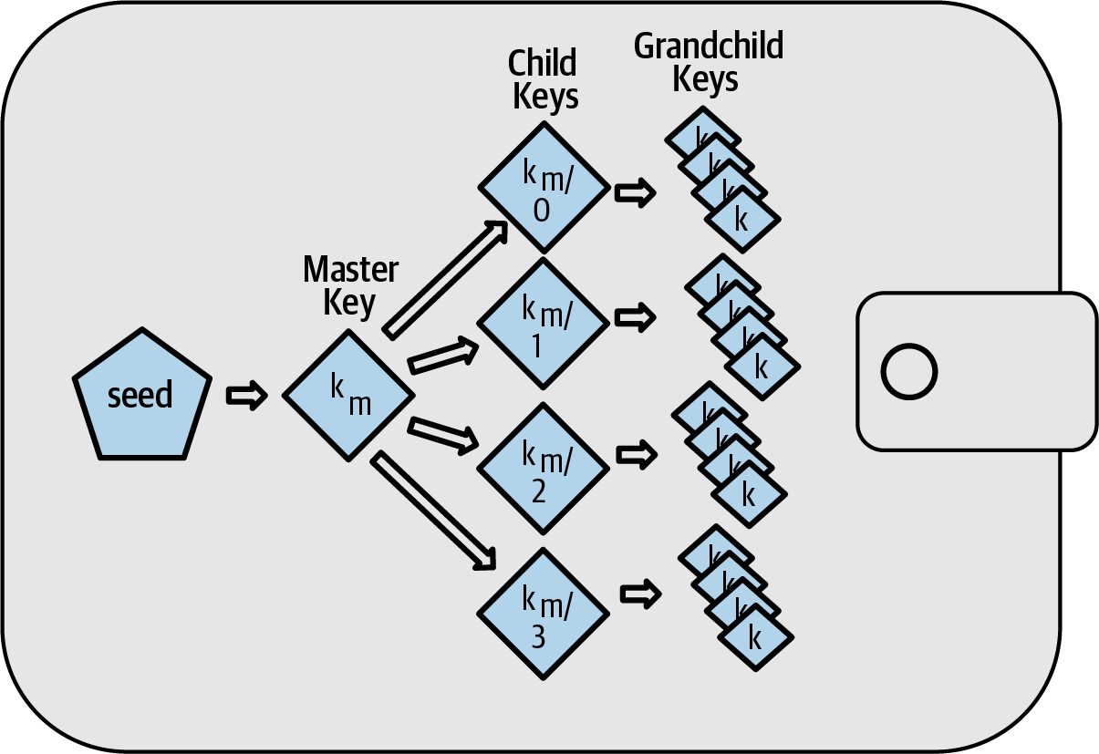
3. Ví phân cấp (HD Wallets)
Ví phân cấp (Hierarchical Deterministic Wallets):
Biến thể của ví xác định (deterministic wallets)
Có cấu trúc dạng cây
Có thể tổ chức khóa theo nhánh, phù hợp với nhu cầu tổ chức, quản lý lớn hoặc với các khóa có mục đích khác nhau.
BIP-32/BIP-44: Ví tiêu chuẩn HD được xác định bởi các BIP (Bitcoin Improvement Proposals).

Slide 34
4. Seed và Mnemonic trong Ví Bitcoin
Seed (Khóa Gốc): một chuỗi số ngẫu nhiên dùng để tạo ra tất cả các khóa trong ví.
Chỉ cần có seed, người dùng có thể khôi phục toàn bộ ví và các khóa liên quan.
Seed là yếu tố quan trọng giúp đơn giản hóa việc sao lưu và quản lý ví.
Mnemonic Code (BIP-39): là chuỗi các từ tiếng Anh đại diện cho seed của ví, giúp dễ dàng ghi nhớ và sao lưu.
Chuỗi mnemonic có thể có 12, 18, hoặc 24 từ, đảm bảo tính an toàn và tiện lợi.
Được sử dụng rộng rãi trong các ví hiện đại để khôi phục và bảo mật tài sản tiền điện tử.

Slide 35
V. Giao dịch

Slide 36
1. Tổng quan về giao dịch (Transaction)
Giao dịch: là dữ liệu mã hóa thể hiện việc chuyển Bitcoin giữa các bên tham gia (Không qua trung gian).
Mỗi giao dịch là một bản ghi công khai trong blockchain, hệ thống kế toán kép phân tán của Bitcoin.
Các giao dịch là trung tâm của mạng lưới Bitcoin, với mọi khía cạnh của hệ thống được xây dựng xung quanh việc xác nhận và ghi nhận giao dịch vào blockchain.

Slide 37
2. Các thành phần của giao dịch
Một giao dịch điển hình bao gồm nhiều thành phần:
Đầu vào (Inputs): Mỗi đầu vào tham chiếu đến một giao dịch trước đó và chứa chữ ký số để chứng minh quyền sở hữu của người gửi.
Đầu ra (Outputs): Chỉ định số Bitcoin được chuyển và địa chỉ của người nhận, được mã hóa bằng khóa công khai.
Chữ ký số: Chữ ký số chứng minh rằng người gửi có quyền tiêu số Bitcoin đang giao dịch, sử dụng khóa riêng tư để ký tên vào giao dịch.
Thông thường, đầu vào và đầu ra sẽ có khoản chênh lệch nhỏ, đó là phí giao dịch (transaction fee) được trả cho thợ đào.

Slide 38
3. Đầu vào và đầu ra của giao dịch
Đầu vào của giao dịch:
ID giao dịch (Transaction ID): Liên kết với UTXO (Unspent Transaction Output – đại diện cho số tiền còn lại từ giao dịch trước).
Chữ kí số (Signature): Chứng minh quyền sở hữu Bitcoin.
Đầu ra của giao dịch:
Địa chỉ nhận (Bitcoin Address): Địa chỉ nơi Bitcoin được gửi đến.
Số lượng Bitcoin: Lượng Bitcoin cụ thể trong giao dịch.
Nếu có dư thừa Bitcoin, nó sẽ được gửi lại vào một địa chỉ "thối" (change address) của người gửi.

Slide 39
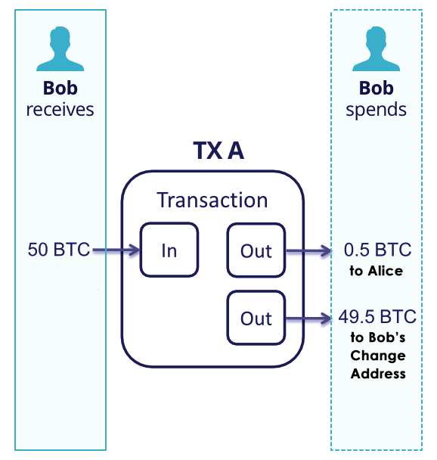
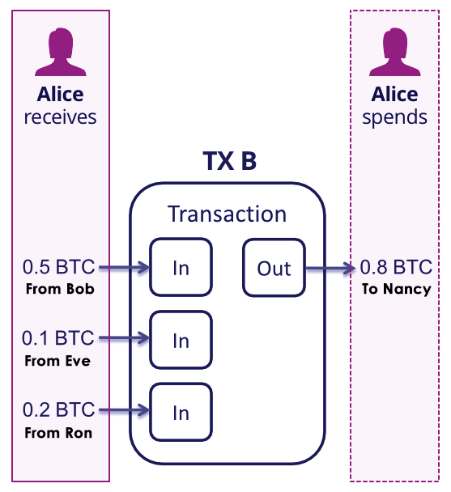
3. Đầu vào và đầu ra của giao dịch

Slide 40
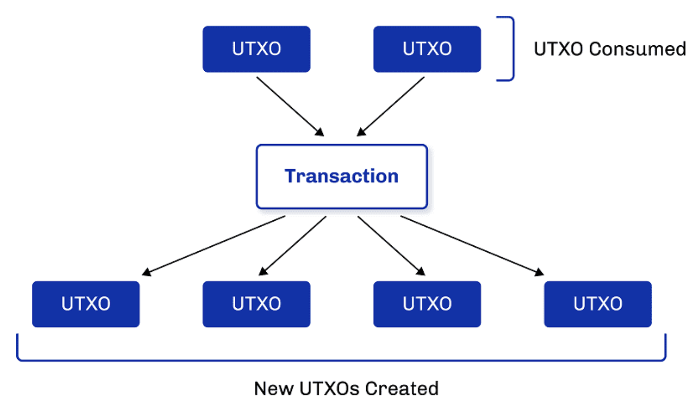
4. UTXO - Đầu ra giao dịch chưa chi
UTXO (Unspent Transaction Output): các đầu ra từ các giao dịch trước đó chưa được sử dụng.
Khi thực hiện giao dịch mới, UTXO được dùng làm đầu vào và sẽ được đánh dấu là đã chi tiêu.

Slide 41
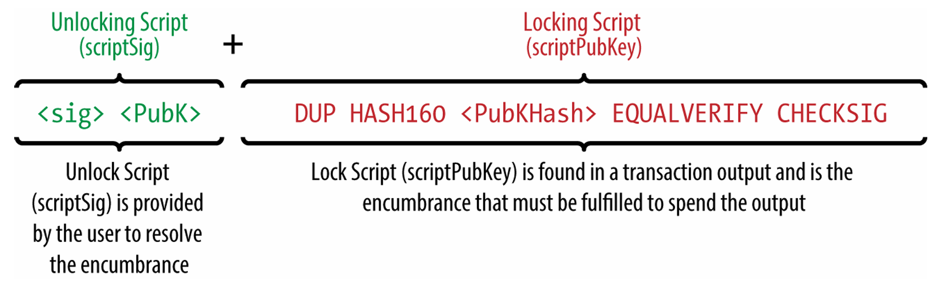
5. Bitcoin Script và Cấu trúc
Bitcoin Script: Ngôn ngữ lập trình đơn giản, kiểm tra điều kiện chi tiêu Bitcoin , đảm bảo chỉ người sở hữu khóa riêng mới chi tiêu được Bitcoin.
Mỗi giao dịch có 2 loại script:
ScriptPubKey (Locking Script): Điều kiện khóa Bitcoin.
ScriptSig (Unlocking Script): Tập lệnh giải khóa Bitcoin.
Khi thực hiện giao dịch, ScriptSig và ScriptPubKey được kết hợp để kiểm tra tính hợp lệ.

Slide 42
6. Pay-to-Public-Key-Hash (P2PKH)
P2PKH (Pay-to-PubKey-Hash) là cơ chế giao dịch cơ bản và phổ biến nhất trong mạng lưới Bitcoin, trong đó Bitcoin được gửi đến một mã băm của khóa công khai (public key hash), và chỉ người sở hữu khóa riêng tư tương ứng mới có thể sử dụng được số Bitcoin đó.
scriptPubkey trong P2PKH có dạng:
OP_DUP OP_HASH160 <PublicKeyHash> OP_EQUALVERIFY OP_CHECKSIG

Slide 43
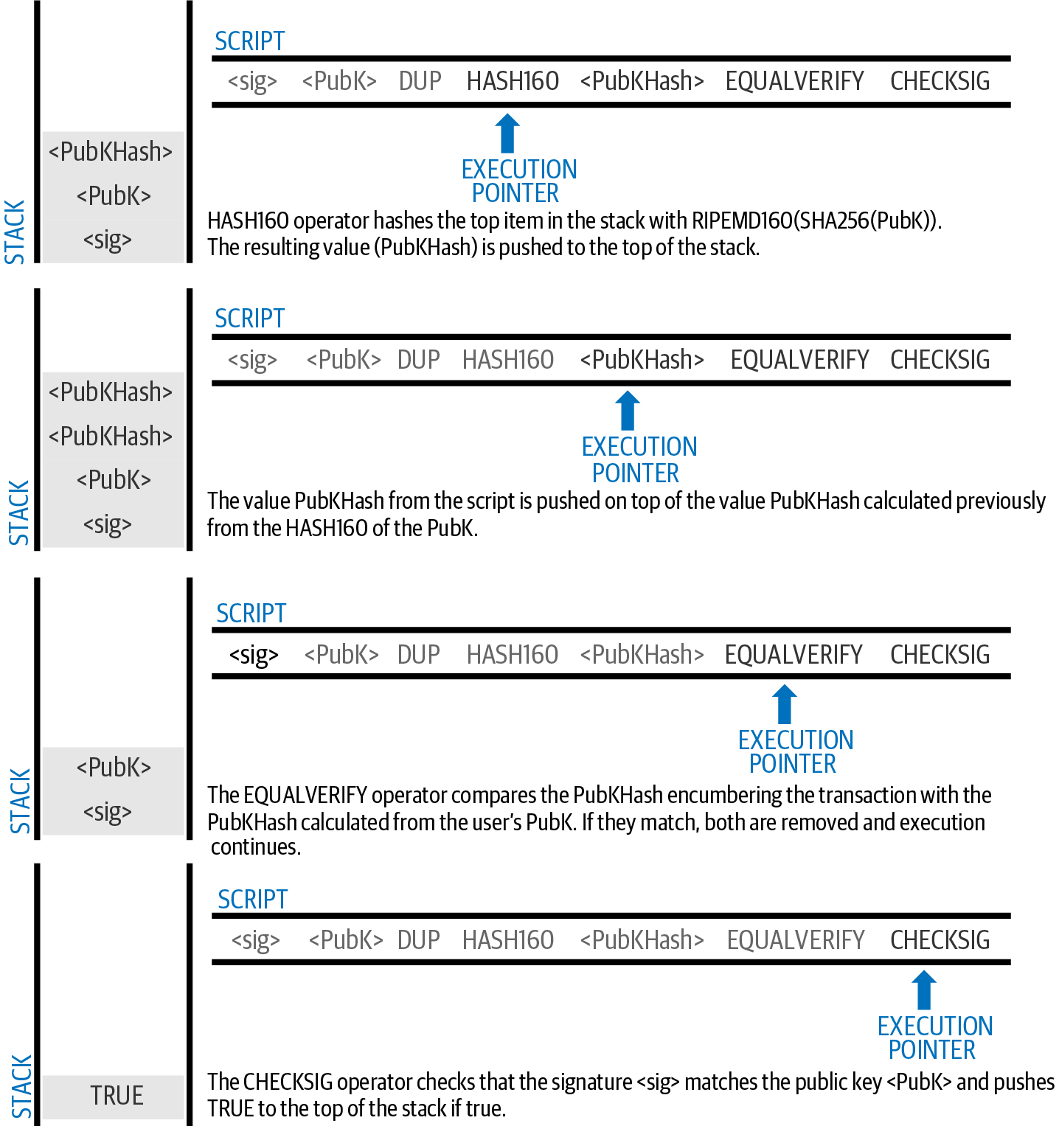
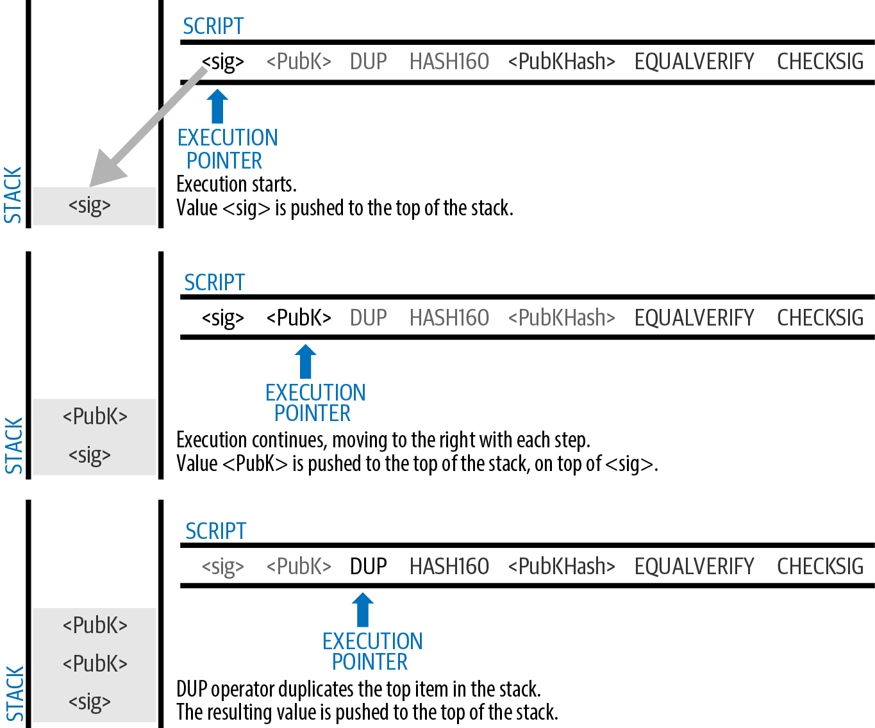
6. Pay-to-Public-Key-Hash (P2PKH)
Dưới đây là cách P2PKH hoạt độngtừ việc tạo ra đầu ra giao dịch (output) đến quá trình chi tiêu (input):

Slide 44
7. Chữ ký số
Chữ ký số: Một cơ chế xác thực danh tính trong giao dịch Bitcoin bằng cách sử dụng khóa riêng tư và khóa công khai sử dụng thuật toán ECDSA
Quy trình tạo chữ ký:
Dùng khóa riêng tư để tạo ra chữ ký số cho giao dịch.
Chữ ký này được đính kèm vào giao dịch và gửi cùng khóa công khai.
Mục đích:
Đảm bảo rằng giao dịch đến từ chủ sở hữu hợp lệ của khóa công khai.
Đảm bảo rằng giao dịch không thể bị thay đổi sau khi được ký.
Không thể giả mạo hoặc thay đổi giao dịch mà không phát hiện được.
Xác thực chữ ký: Người nhận có thể sử dụng khóa công khai để xác minh chữ ký mà không cần biết khóa riêng tư.

Slide 45
VI. Mạng lưới Bitcoin

Slide 46
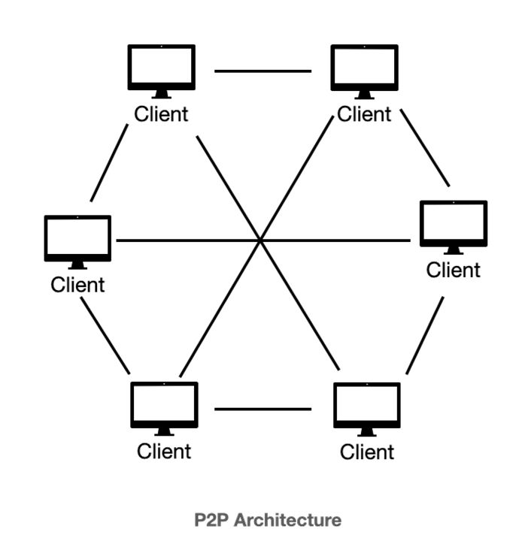
1. Kiến trúc mạng ngang hàng (P2P)
Bitcoin là một mạng lưới phi tập trung với cấu trúc ngang hàng (P2P), trong đó các nút (nodes) đều bình đẳng và không có máy chủ trung tâm hay cấu trúc phân cấp.
Các nút trong mạng liên kết với nhau qua một mạng lưới dạng lưới (mesh network), không có điểm điều khiển trung tâm.
Mỗi nút trong mạng vừa cung cấp vừa sử dụng các dịch vụ, với sự tương tác đồng thuận giữa các nút để duy trì mạng lưới hoạt động.

Slide 47
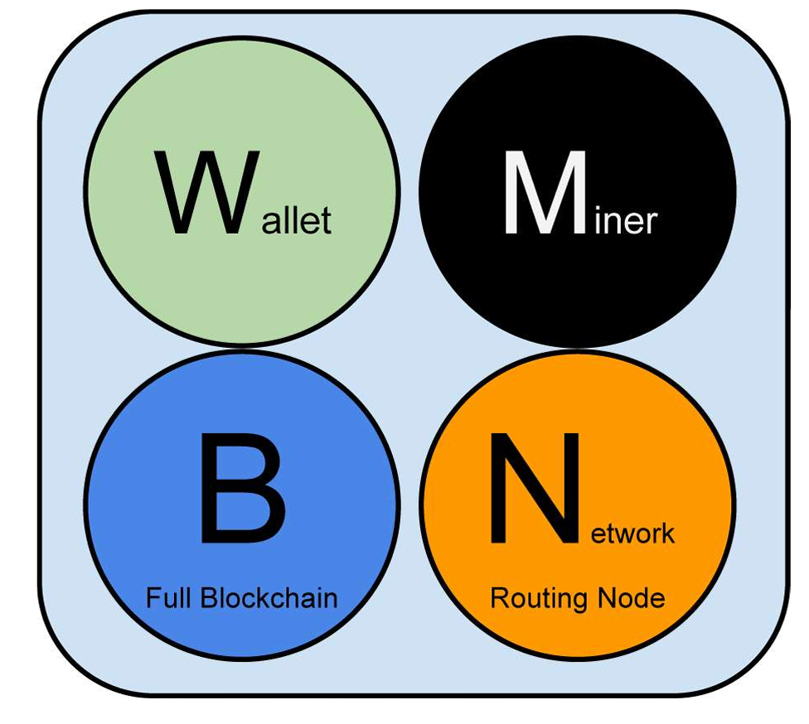
2. Nút mạng và vai trò
Mặc dù các nút đều bình đẳng về mặt chức năng, chúng có thể thực hiện các vai trò khác nhau tùy thuộc vào chức năng mà chúng hỗ trợ.
Mỗi nút là tập hợp của:
Routing (Network Node).
The Blockchain database
Miner
Wallet services

Slide 48
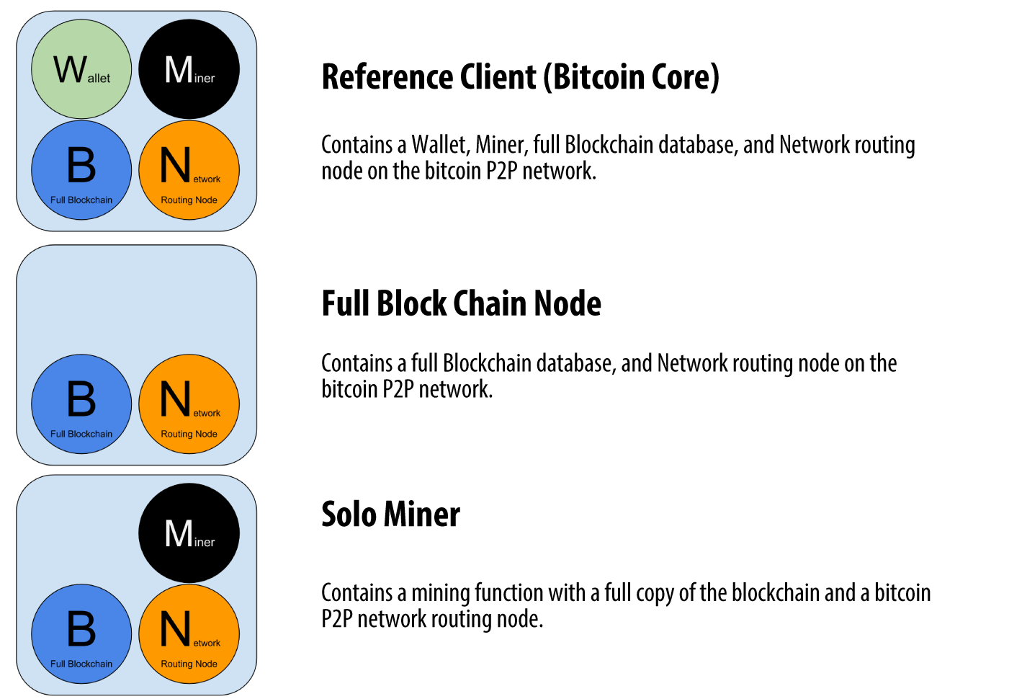
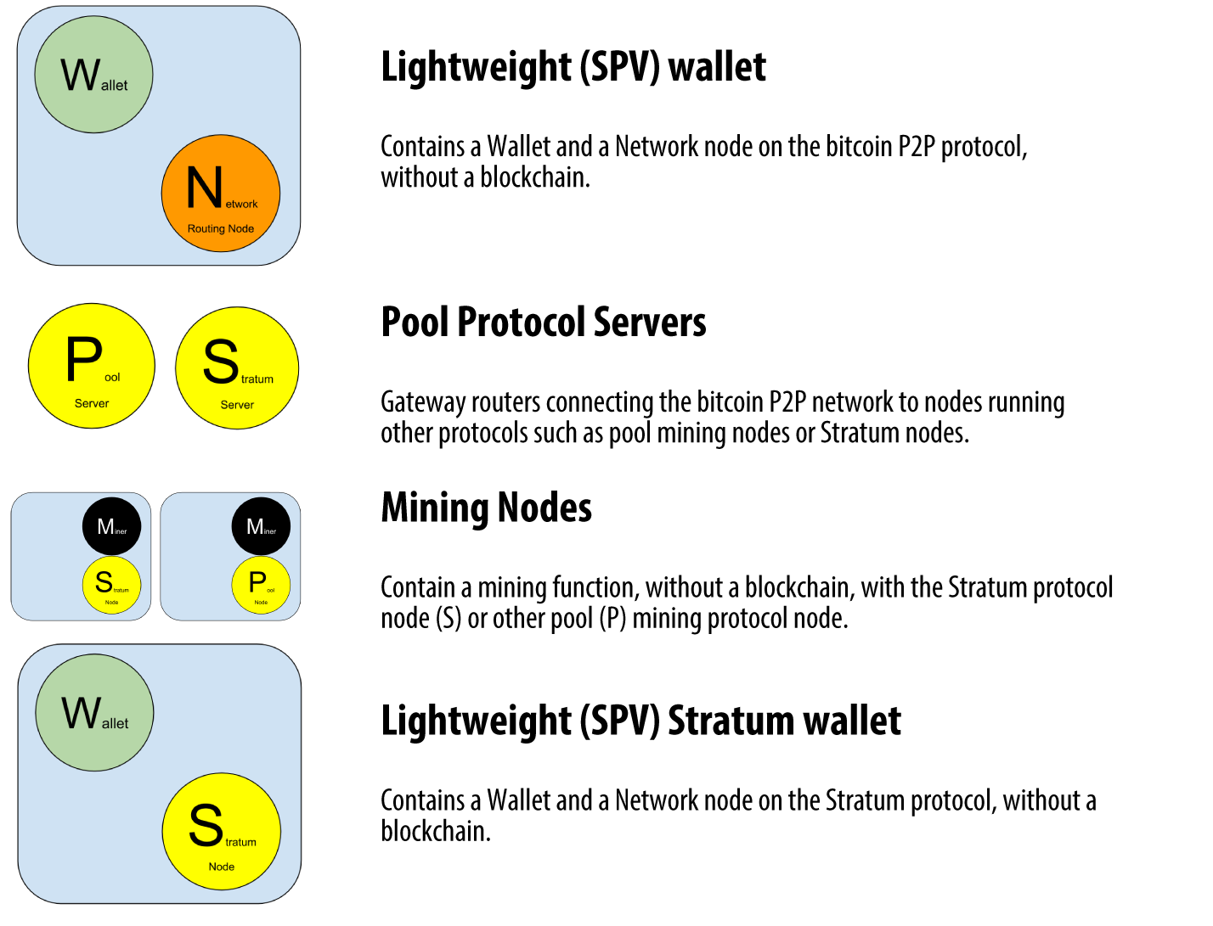
2. Nút mạng và vai trò

Slide 49
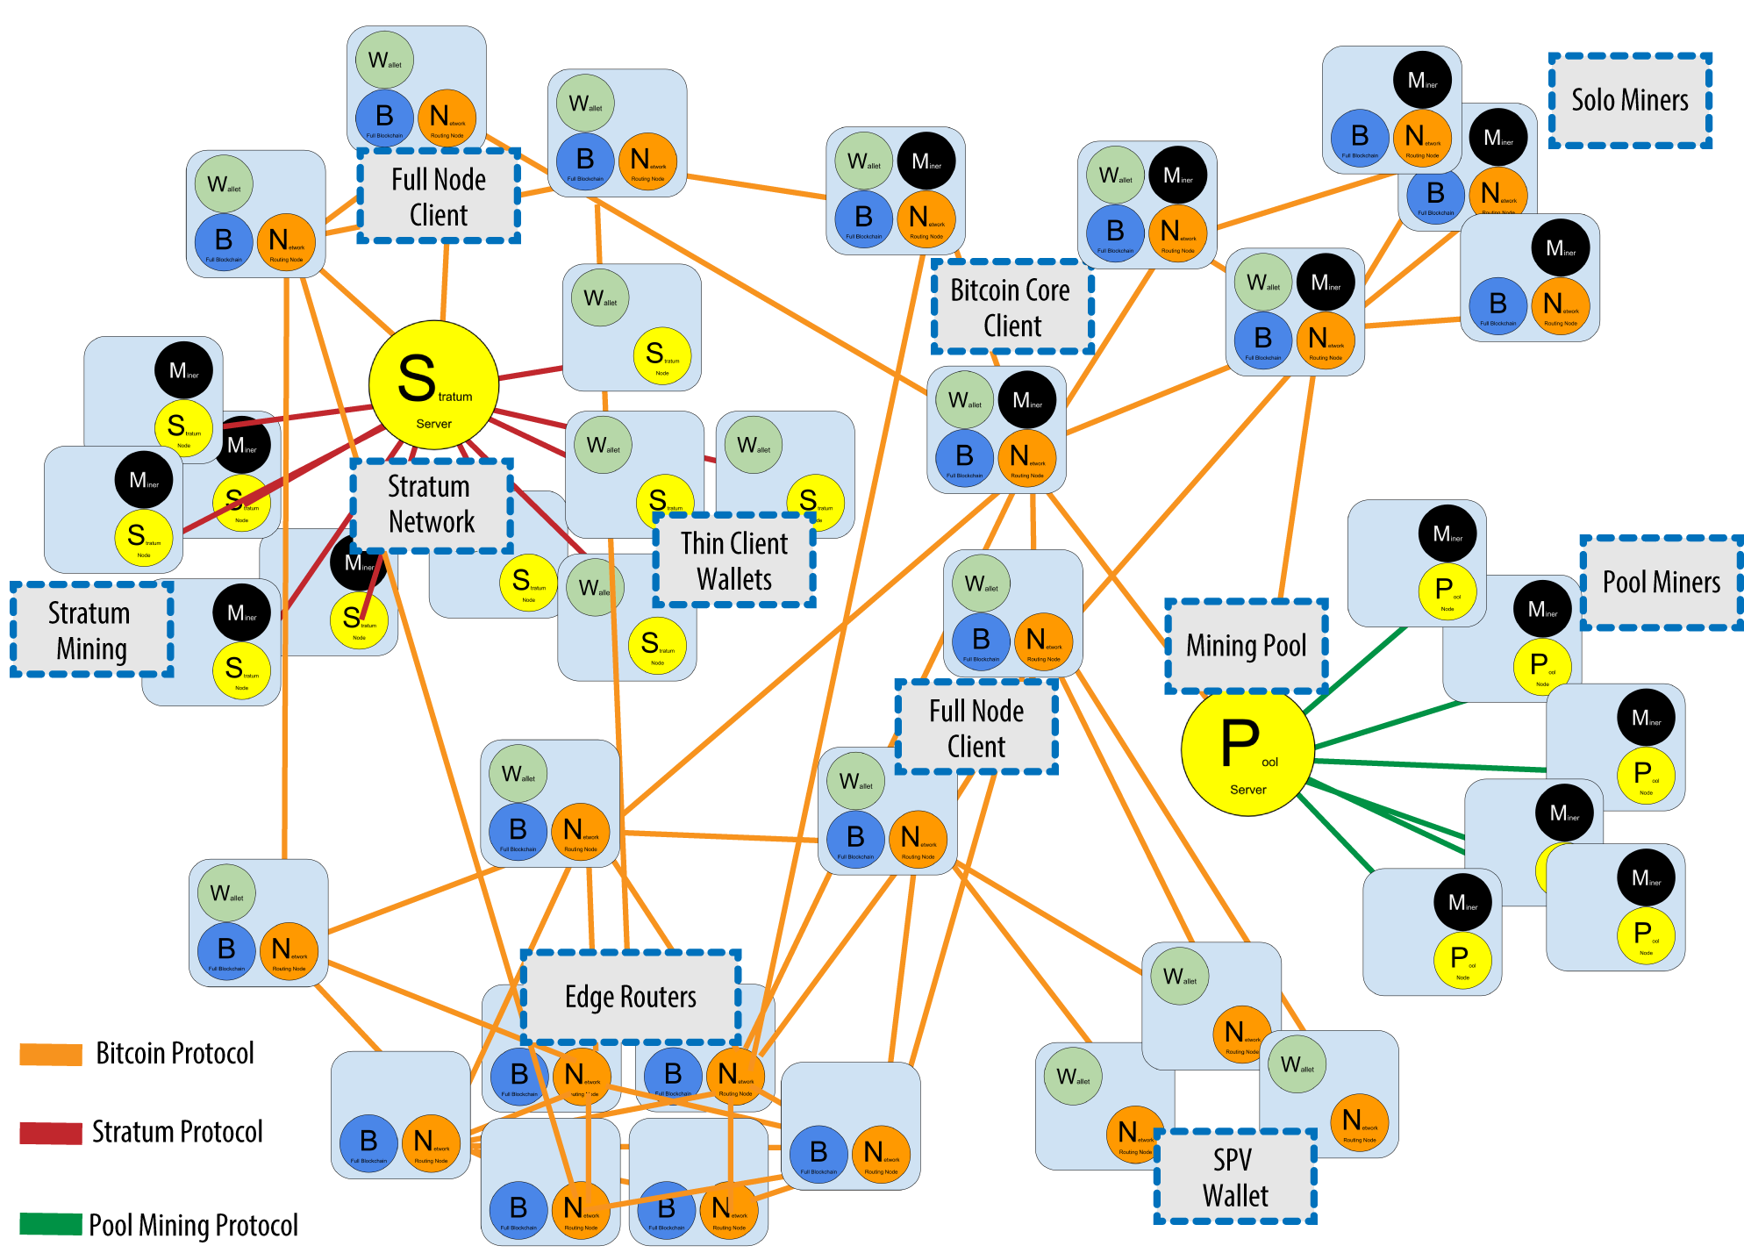
3. Mạng mở rộng Bitcoin

Slide 50
4. Relay Networks
Để đáp ứng nhu cầu đặc biệt của các nút khai thác, Bitcoin Relay Network và FIBRE đã được phát triển nhằm giảm thiểu độ trễ trong việc truyền các khối giữa các thợ đào.
Điều này rất quan trọng vì trong quá trình khai thác, thời gian là yếu tố quyết định lợi nhuận.
Các mạng chuyển tiếp như FIBRE sử dụng giao thức UDP và tối ưu hóa kích thước khối để truyền nhanh chóng giữa các thợ đào.
Relay network không phải là sự thay thế cho mạng lưới P2P của bitcoin. Thay vào đó, chúng là mạng lưới chồng chéo cung cấp kết nối bổ sung giữa các nút có nhu cầu chuyên biệt.

Slide 51
5. Network discovery
Khi một nút mới được thêm vào, nó phải khám phá các nút bitcoin khác trên mạng để có thể tham gia. Bất kỳ nút bitcoin hiện có nào cũng có thể được chọn ngẫu nhiên.
Để kết nối với một đối tác đã biết, các nút thiết lập kết nối TCP, thường là đến cổng 8333 (cổng thường được biết đến là cổng được bitcoin sử dụng) hoặc một cổng thay thế nếu có.

Slide 52
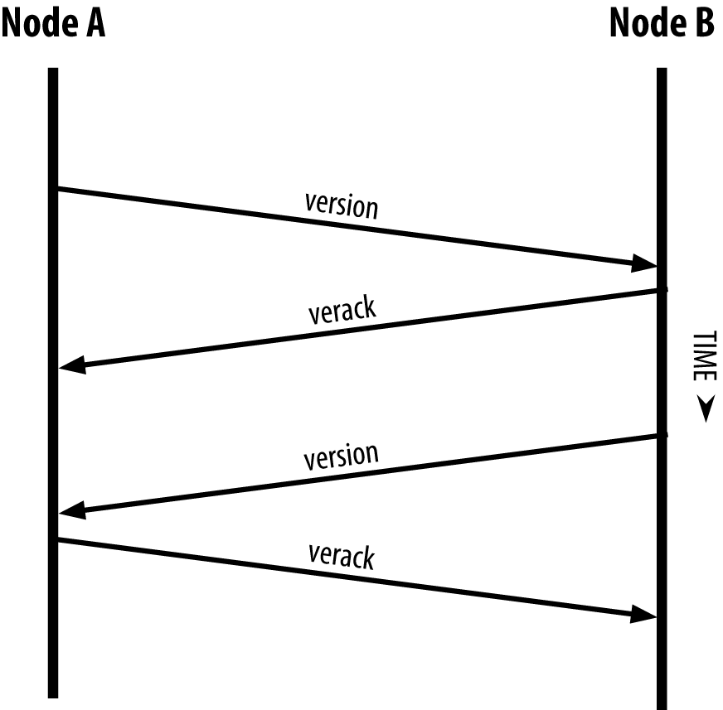
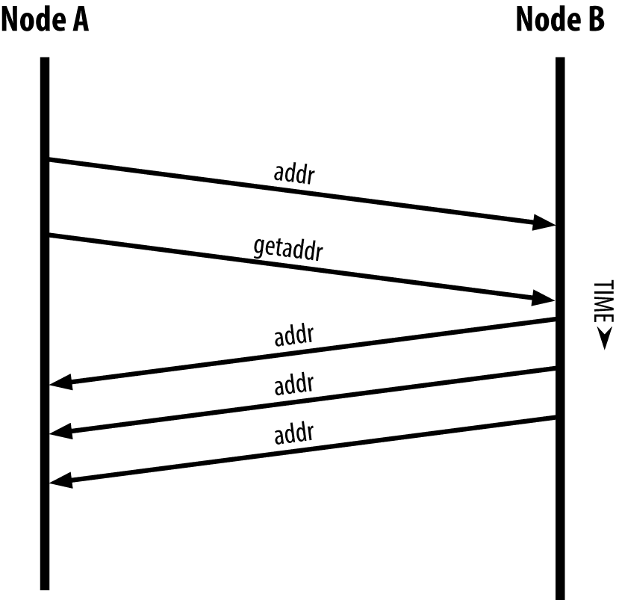
5. Network discovery

Slide 53
6. Nút đầy đủ (Full node)
Bao gồm tất cả bốn chức năng.
Bao gồm bản sao đầy đủ của chuỗi khối với tất cả các giao dịch.
Các nút đầy đủ có thể thực hiện xác minh độc lập các giao dịch.
Nó chờ các bản cập nhật từ mạng về các giao dịch mới, xác minh chúng và thêm vào bản sao cục bộ của chuỗi khối được duy trì bởi các nút đầy đủ.
Bitcoin Core là phiên bản phổ biến nhất của Full Node clients

Slide 54
7. Nút SPV
Simplified Payment Verification (SPV): Một nút chỉ bao gồm Ví và nút Mạng.
Nó chỉ duy trì một tập hợp con của blockchain.
Chúng còn được gọi là Light-weight Clients.
Các nút này không chứa toàn bộ khối mà chỉ chứa phần đầu (header) của mỗi khối.

Slide 55
7. Nút SPV
Được sử dụng bởi một số thiết bị có không gian năng lượng hạn chế, không thể tải xuống toàn bộ chuỗi khối.
Các nút SPV xác minh giao dịch bằng cách dựa vào các nút ngang hàng để cung cấp chế độ xem một phần các phần có liên quan của chuỗi khối theo yêu cầu.
Một nút SPV cần tải xuống bản sao của tiêu đề khối của chuỗi bằng chứng công việc dài nhất.
Sau đó, các giao dịch được xác minh bằng cách tham chiếu đến độ sâu của chúng trong blockchain thay vì chiều cao của chúng.
Các nút SPV thiết lập liên kết giữa giao dịch và khối chứa giao dịch đó bằng cách sử dụng merkle.

Slide 56
7. Nút SPV
Một số điểm quan trọng:
Không thể thuyết phục SPV rằng một giao dịch tồn tại khi nó không tồn tại.
Một nút SPV chắc chắn có thể chứng minh rằng một giao dịch tồn tại nhưng không thể xác minh rằng giao dịch đó, chẳng hạn như giao dịch double-spend của cùng một UTXO, không tồn tại vì nó không có hồ sơ về tất cả các giao dịch. Kiểu tấn công này có thể được sử dụng như một cuộc tấn công từ chối dịch vụ hoặc như một cuộc tấn công chi tiêu gấp đôi đối với các nút SPV.
Để chống lại điều này, một nút SPV cần kết nối ngẫu nhiên với một số nút khác để tăng khả năng tiếp xúc với ít nhất một nút trung thực.

Slide 57
7. Nút SPV
Rủi ro liên quan đến SPV
• Các nút SPV kiểm tra xem giao dịch có tồn tại trong blockchain hay không bằng cách truy vấn về giao dịch cụ thể đó tới tất cả các nút ngang hàng.
• Điều này liên quan đến vấn đề riêng tư vì có thể tiết lộ địa chỉ ví.
→ Để khắc phục vấn đề này, một tính năng có tên là Bloom Filters được giới thiệu.

Slide 58
8. Bloom Filters
Là một cấu trúc dữ liệu xác suất tiết kiệm không gian, được sử dụng để kiểm tra xem một phần tử có phải là thành viên của một tập hợp hay không.
Cấu trúc dữ liệu xác suất vì nó chắc chắn cho biết rằng phần tử không có mặt hoặc có thể có mặt trong tập hợp. Tức là có thể hoàn toàn ra kết quả “có mặt” sai, nhưng “không có mặt” thì chắc chắn đúng.

Slide 59
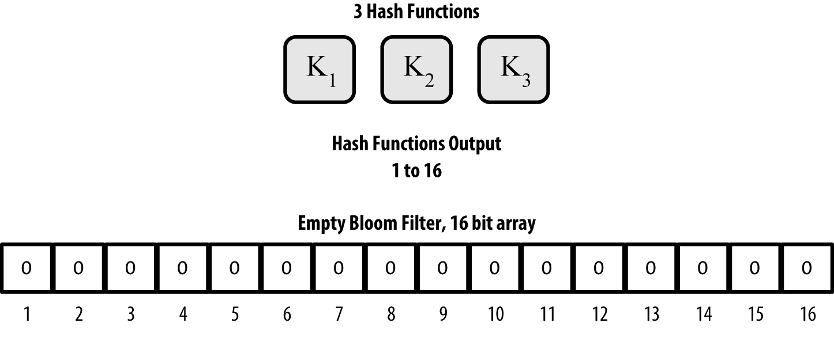
8. Bloom Filters

Slide 60
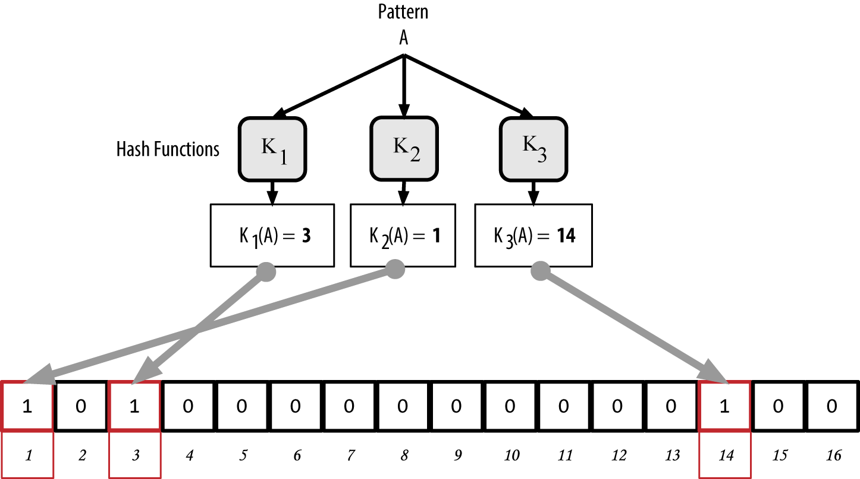
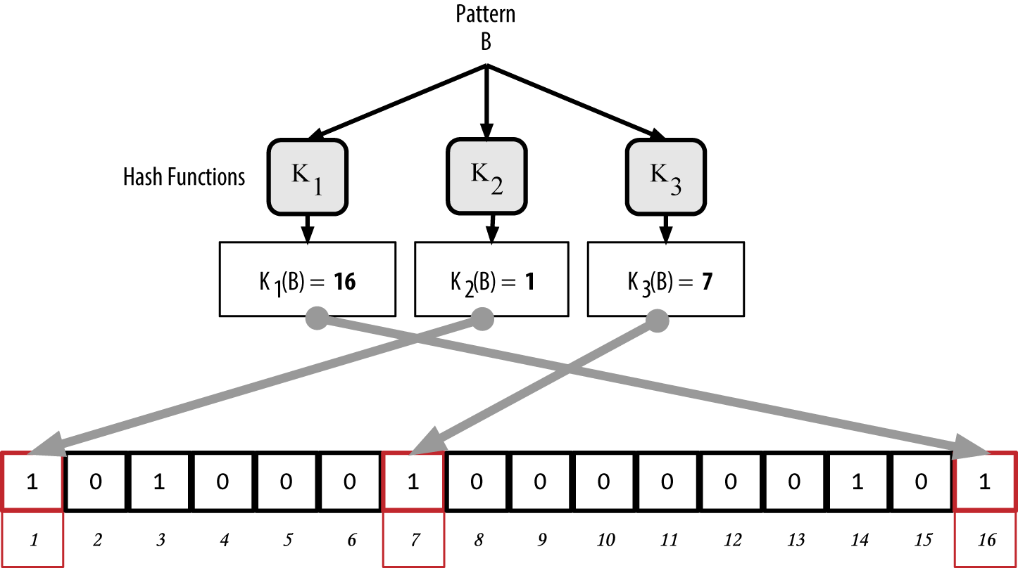
8. Bloom Filters

Slide 61
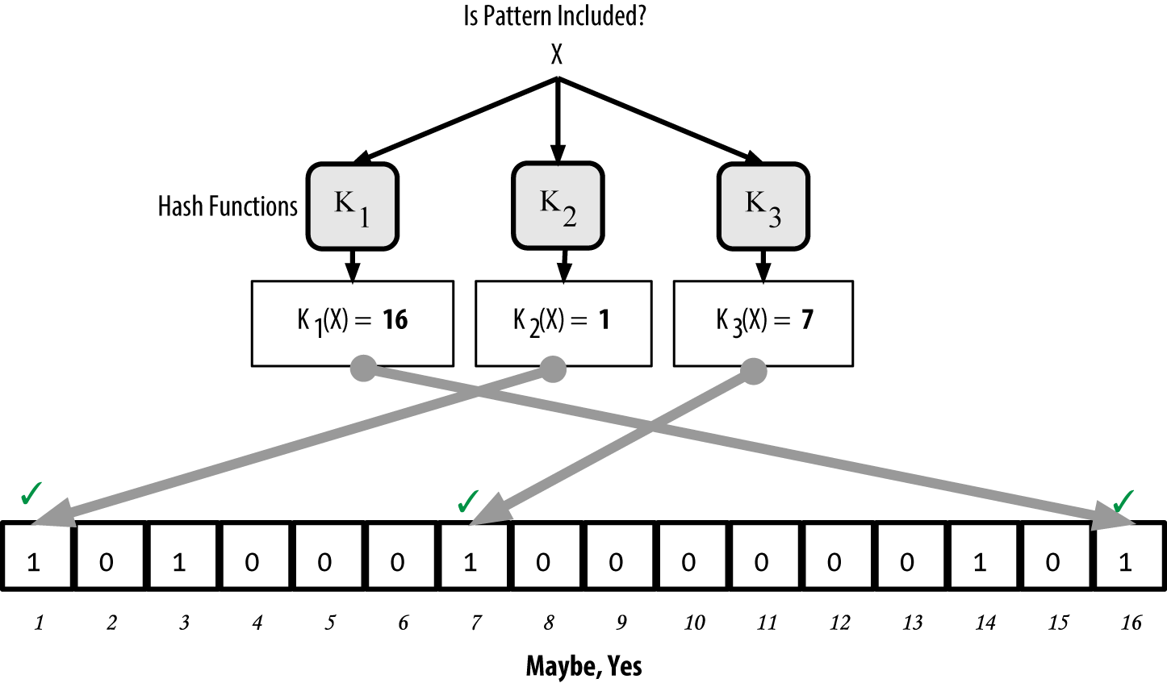
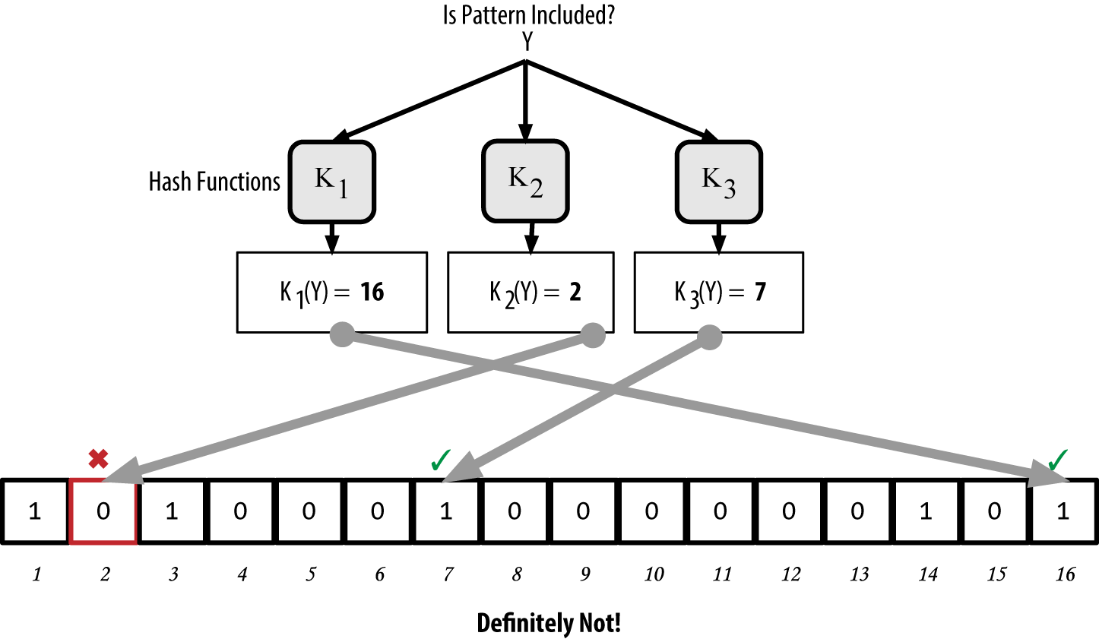
8. Bloom Filters

Slide 62
9. Cách SPV Node dùng Bloom Filters
Các nút SPV hỏi những nút ngang hàng về một mẫu cụ thể phù hợp với giao dịch cần thiết mà không thực sự tiết lộ toàn bộ địa chỉ công khai.
Nút SPV khởi tạo bộ lọc bloom là rỗng và nó không khớp với bất kỳ mẫu ở trạng thái này.
Nút SPV sau đó sẽ tạo danh sách tất cả các địa chỉ có trong ví của nó.
Tạo mẫu tìm kiếm khớp với các giao dịch tới từng địa chỉ.

Slide 63
9. Cách SPV Node dùng Bloom Filters
Để kiểm tra xem một giao dịch có nằm trong blockchain hay không, thực hiện theo các bước sau:
Tạo hàm băm của giao dịch.
Kiểm tra mẫu tiêu đề khối được tạo sau khi ví được tạo.
Nếu mẫu giao dịch khớp với bất kỳ mẫu nào trong tiêu đề khối, thì bộ lọc sẽ cho biết giao dịch đó có thể có trong khối.
Nếu không, nó sẽ trả về kết quả cho biết giao dịch không có trong khối.

Slide 64
VII. Blockchain

Slide 65
1. Blockchain
Là khối giao dịch có thứ tự.
Mỗi khối đều trỏ đến khối trước đó vì nó chứa hàm băm SHA256 của khối trước đó.
Khối trước đó cũng được gọi là khối cha.
Một khối chỉ có thể có một khối cha, nhưng một khối cha có thể có nhiều khối con.
Khối đầu tiên của blockchain được gọi là khối Genesis.

Slide 66
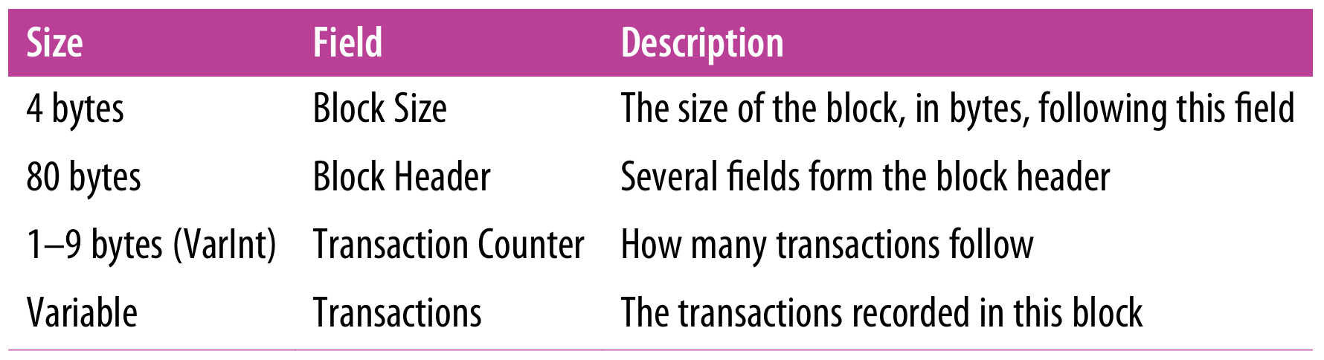
2. Cấu trúc của một Block

Slide 67
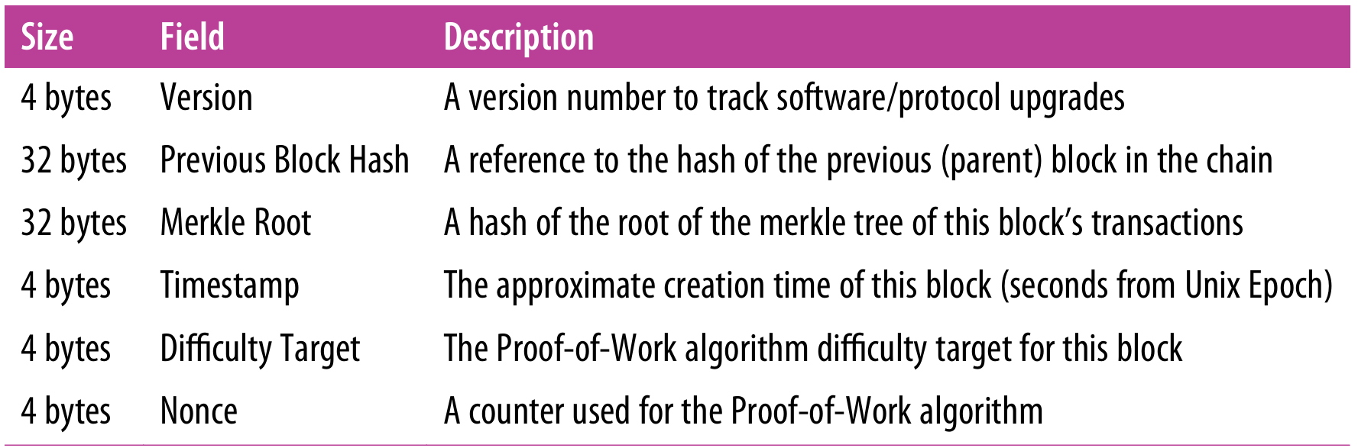
3. Block Header

Slide 68
4. “Định danh” block
Block Header Hash: kết quả băm 32-bit của Block Header qua 2 lần băm SHA256.
Block Height (Chiều cao khối): là số thứ tự của một khối trong chuỗi khối, bắt đầu từ 0, block height của một khối = block height của khối trước đó + 1.

Slide 69
5. Khối Genesis
Là khối nguyên thủy, khối đầu tiên, được tạo ra năm 2009.
Mỗi khối luôn biết hàm băm và cấu trúc khối genesis.
Được mã hóa tĩnh bên trong Bitcoin core.

Slide 70
6. Cây Merkle
Được sử dụng để chứa bản tóm tắt tất cả giao dịch trong khối
Còn được gọi là cây băm nhị phân
Cây Merkle được xây dựng bằng cách băm đệ quy các cặp nút cho đến khi chỉ còn một hàm băm, được gọi là gốc merkle.
Cấu trúc dữ liệu hiệu quả để xác minh giao dịch.
Số phép tính tối đa để tìm kiếm: (log2n)

Slide 71
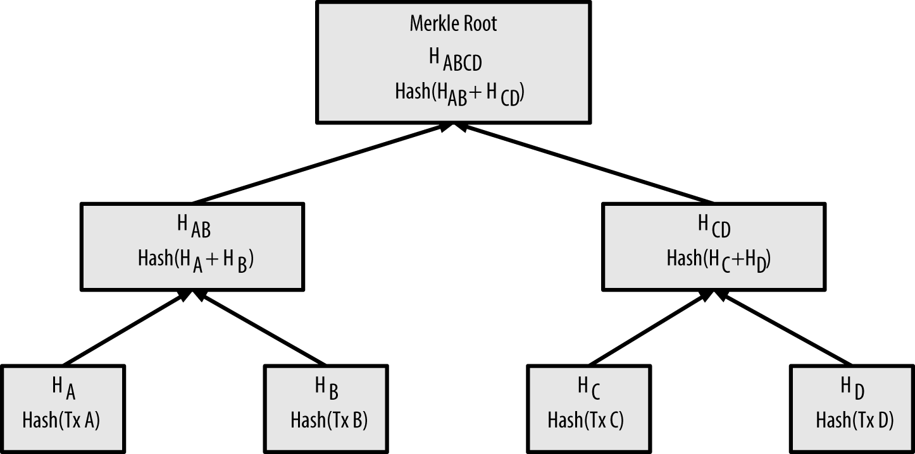
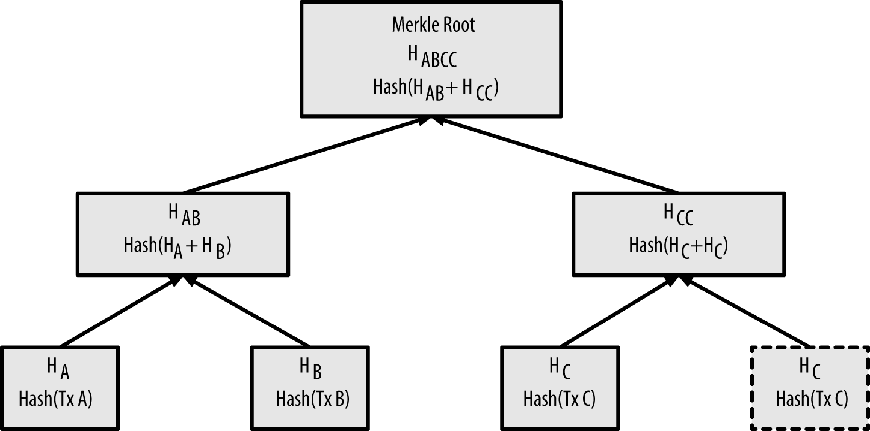
6. Cây Merkle

Slide 72
6. Cây Merkle
Merkle Tree đảm bảo tính toàn vẹn của block:
Chỉ có gốc merkle được lưu trữ trong tiêu đề.
Nó đảm bảo các giao dịch không bị sửa đổi.
Nếu bất kỳ giao dịch nào bị sửa đổi, gốc sẽ bị sửa đổi, làm thay đổi tiêu đề khối và cuối cùng là thay đổi hàm băm khối.

Slide 73
VIII. Khai thác và đồng thuận

Slide 74
1. Khai thác là gì?
Đó là quá trình thực hiện nhiều lần việc băm (hash) một khối dữ liệu, sau khi thay đổi một tham số nào đó trong khối đó. Mục tiêu là để giá trị băm thu được khớp với một mẫu nhất định hoặc một giá trị đích.
Động lực chính cho việc khai thác là phần thưởng khối. Thợ đào nhận được hai loại phần thưởng để đổi lấy sự bảo mật do khai thác cung cấp: tiền mới được tạo ra với mỗi khối mới và phí giao dịch từ tất cả các giao dịch có trong khối
Khai thác hỗ trợ cho trung tâm thanh toán phi tập trung mà qua đó các giao dịch được xác thực.
Khai thác làm cho bitcoin trở nên đặc biệt - một cơ chế bảo mật phi tập trung là cơ sở cho tiền kỹ thuật số P2P.

Slide 75
2. Khai thác Bitcoin
Khai thác là quá trình tạo ra một khối mới và giải quyết một bài toán toán học đòi hỏi nhiều tính toán. Bài toán toán học này được gọi là Proof-of-Work.
Khai thác phục vụ hai mục đích:
Các đồng tiền mới được tạo ra. Giống như việc in tiền giấy mới. Số lượng tiền được tạo ra trên mỗi khối là cố định và giảm dần theo thời gian.
Đảm bảo khối chỉ được xác nhận khi có đủ sức mạnh tính toán đã cống hiến hết mình cho nó (đã được tính toán thật kĩ).

Slide 76
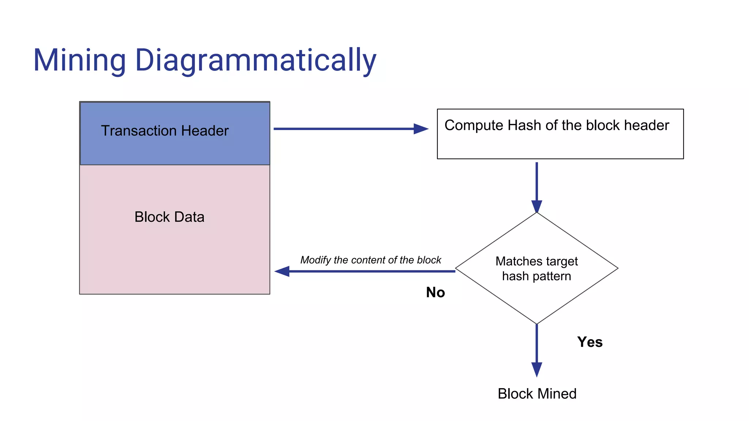
2. Khai thác Bitcoin

Slide 77
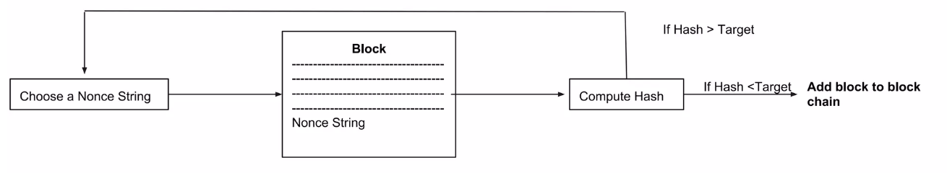
3. Proof of Work
Xác suất thợ đào tìm ra giải pháp/băm chính xác phụ thuộc vào sức mạnh tính toán của các tài nguyên mà người đó có.
Càng có nhiều sức mạnh tính toán, càng có nhiều chuỗi được tạo ra và do đó khả năng tìm ra giải pháp càng tăng.
Khi thợ đào tìm ra giải pháp hợp lệ, giải pháp đó sẽ được phát đi toàn bộ mạng.
Các nút khác xác thực giải pháp và khối được thêm vào chuỗi khối.
Người khai thác sẽ nhận được phần thưởng và phí giao dịch.

